Slide 1
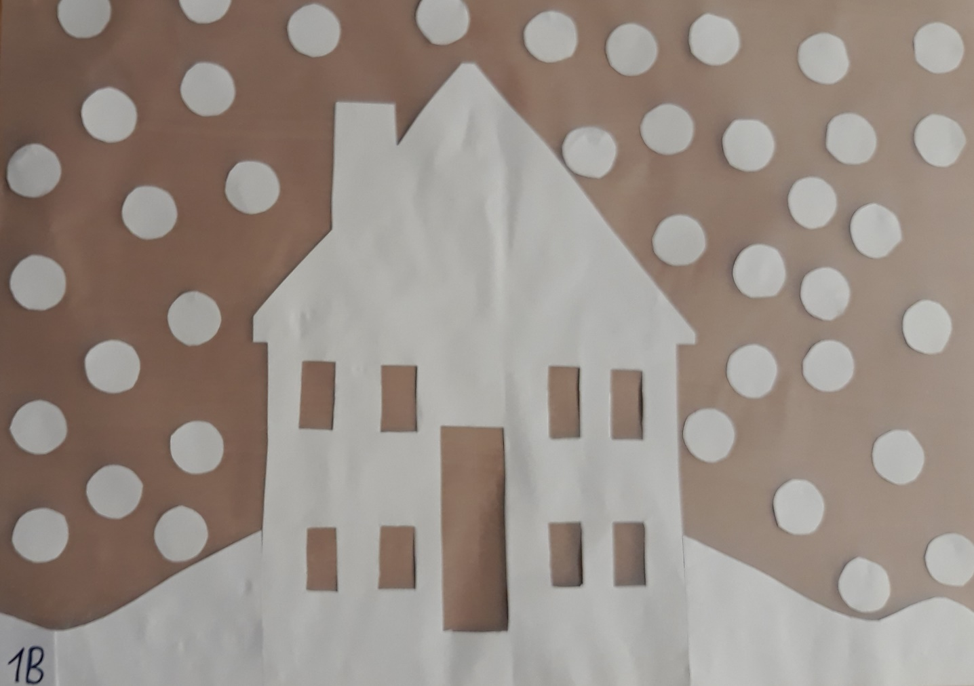
Mokyt.Justina Grudzinskienė 1b

Slide 2
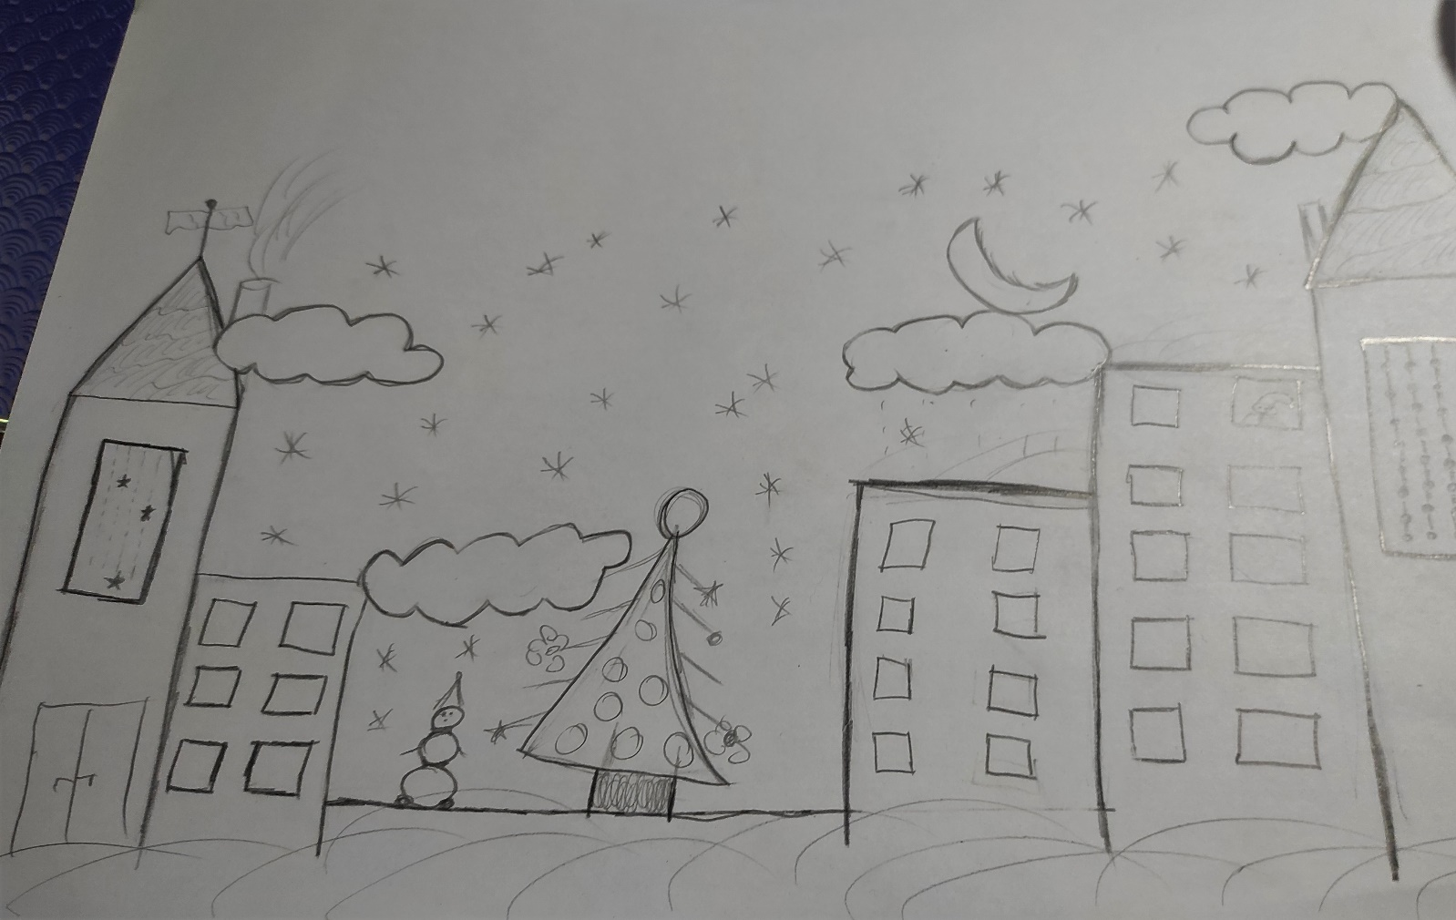
Patricija Grigalevičiūtė 7a

Slide 3
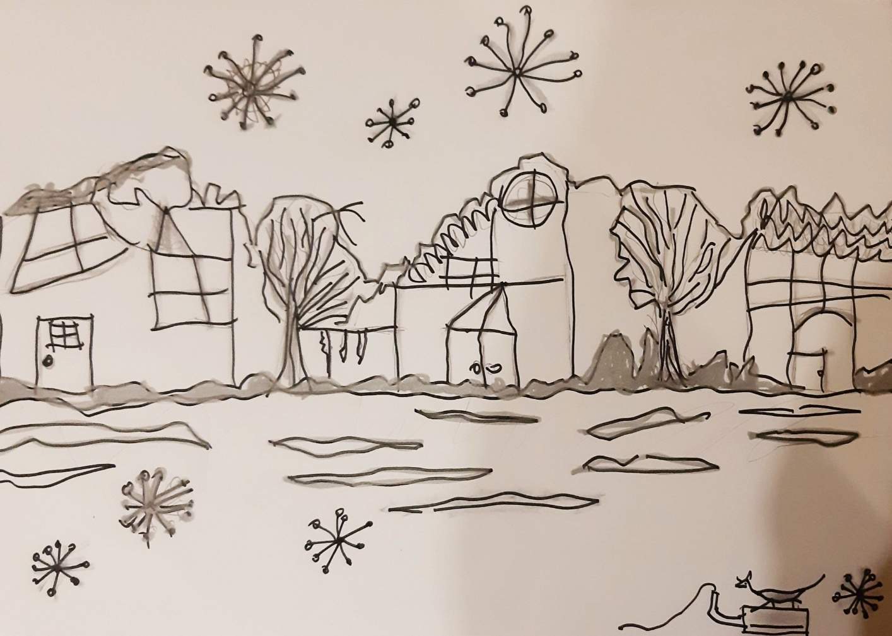
Tautvydas Pakeltis 7b

Slide 4
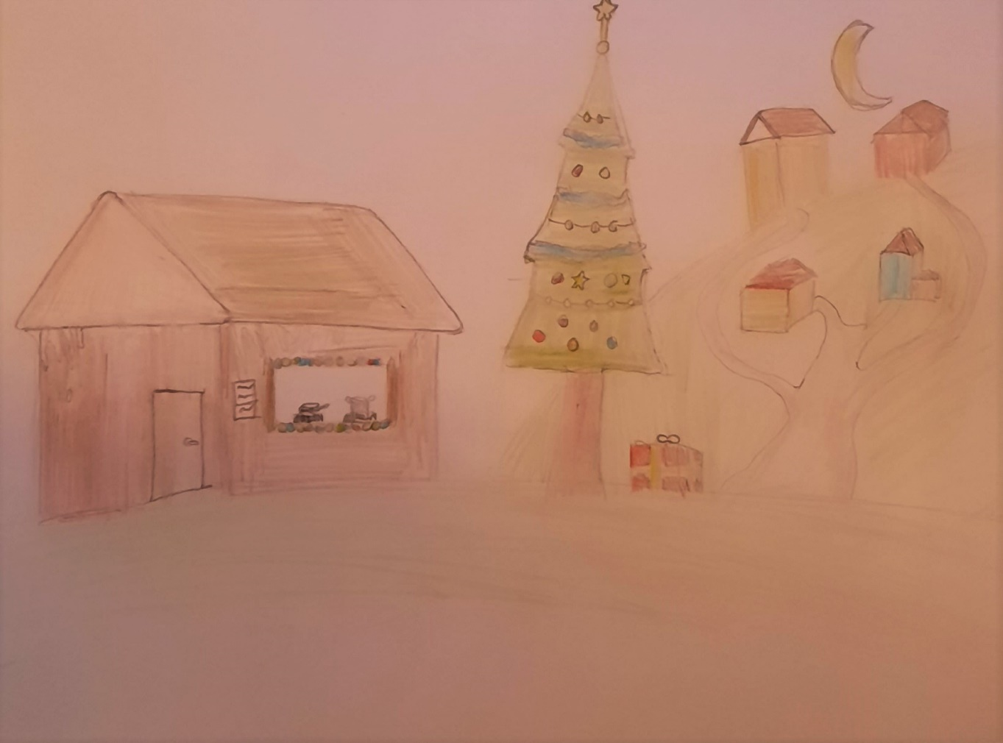
Titas Bešėnas 6a

Slide 5
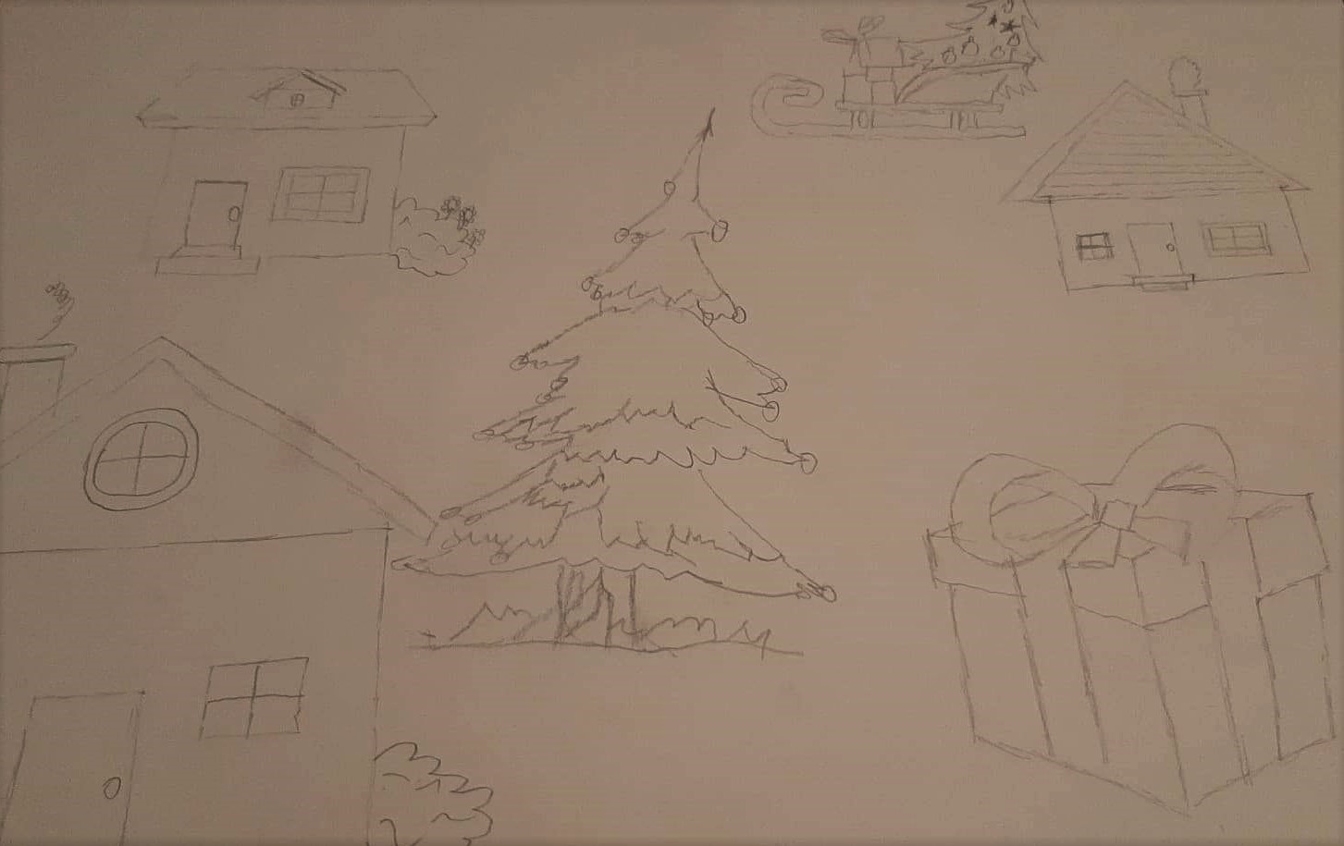
Titas Ickevičius 8b

Slide 6
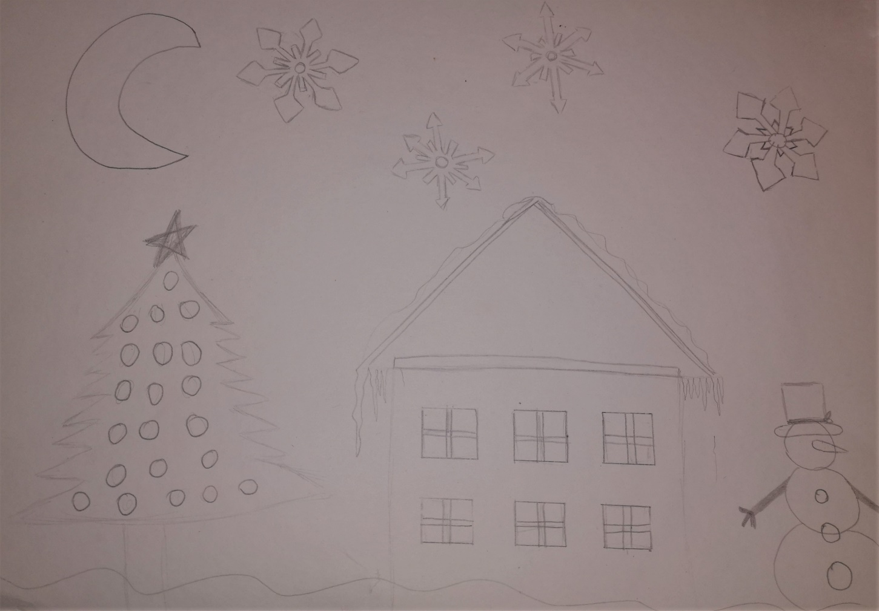
Urtė Kairytė 5a

Slide 7
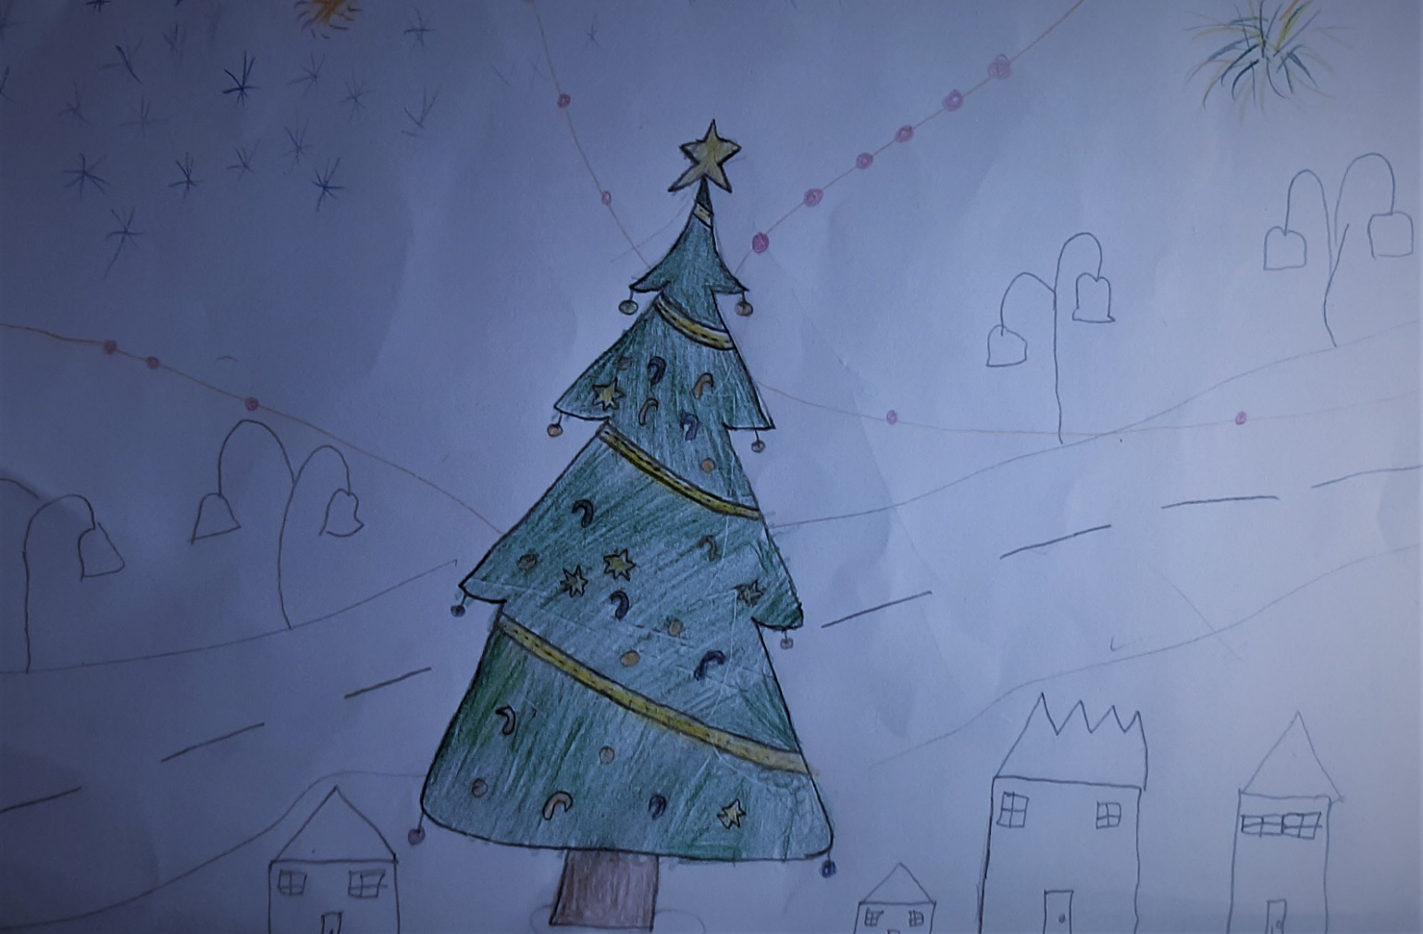
Abdulrahm Mkhalalati 6b

Slide 8
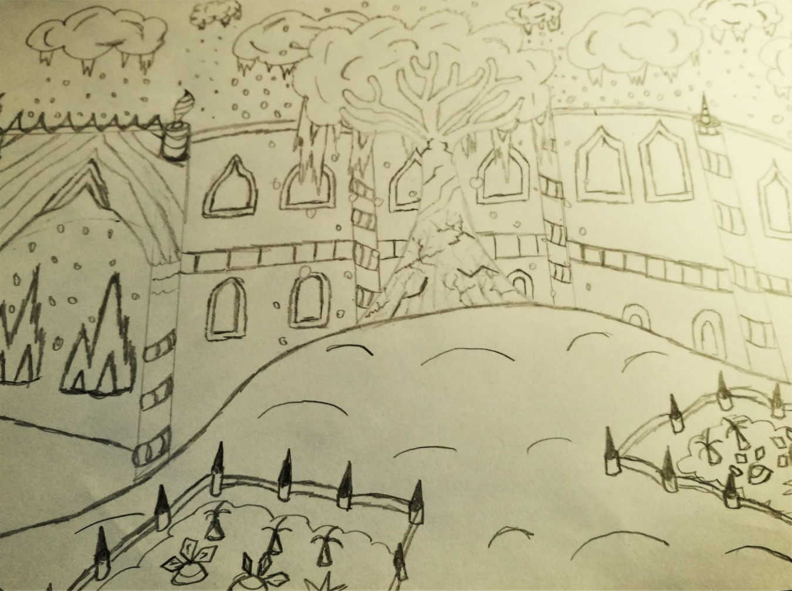
Adomas Kriaučiūnas 7a

Slide 9
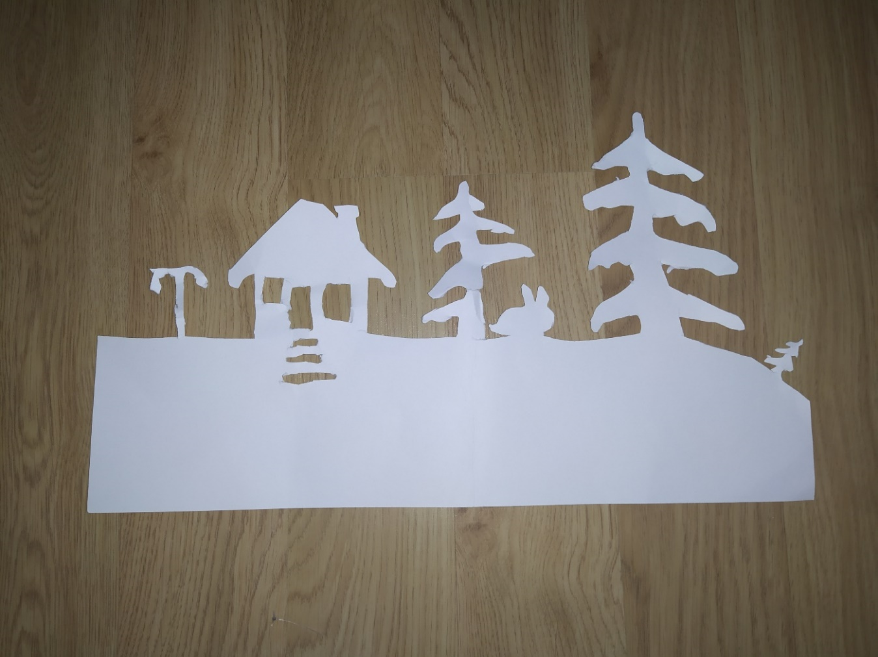
Airidas Cicėnas 6b

Slide 10
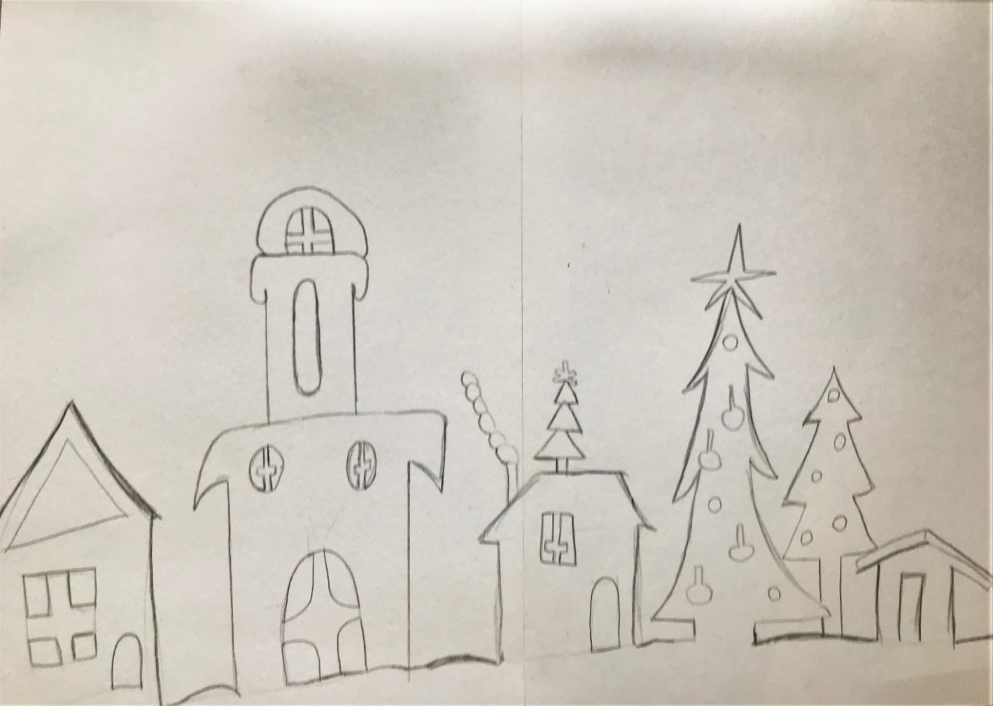
Arijus Gliaudelis 5a

Slide 11
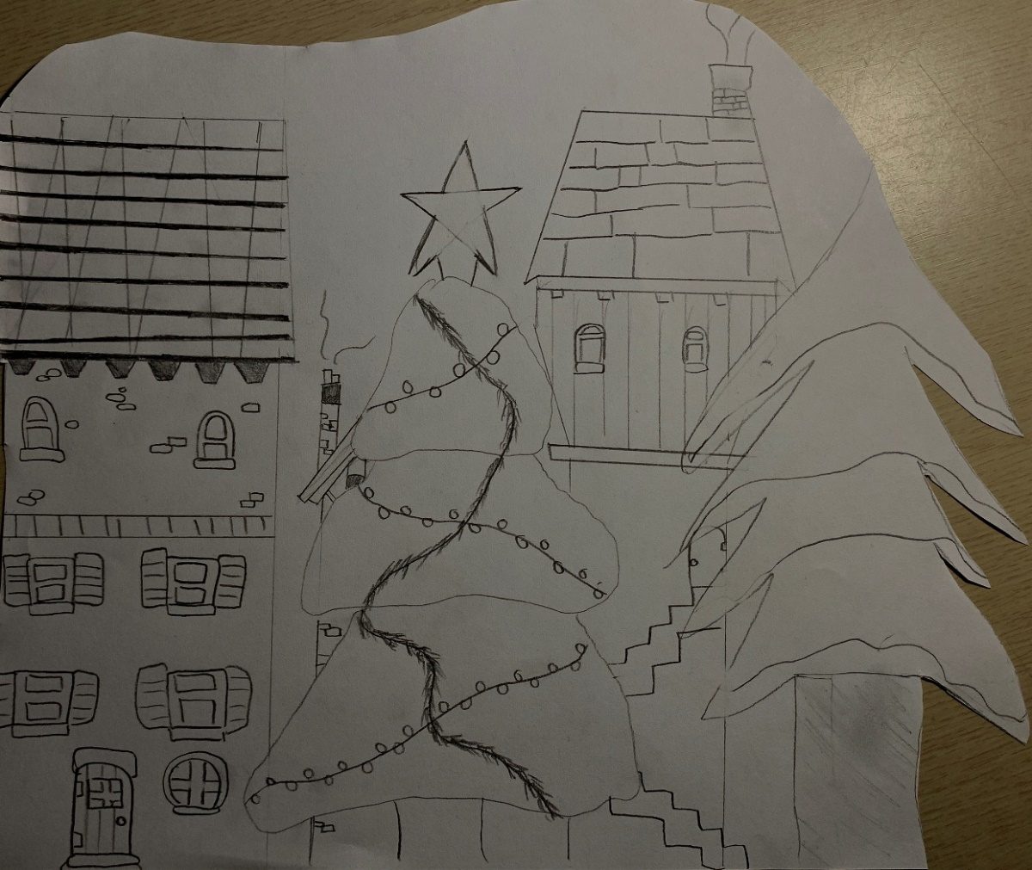
Atėnė Litvinavičiūtė 8a

Slide 12
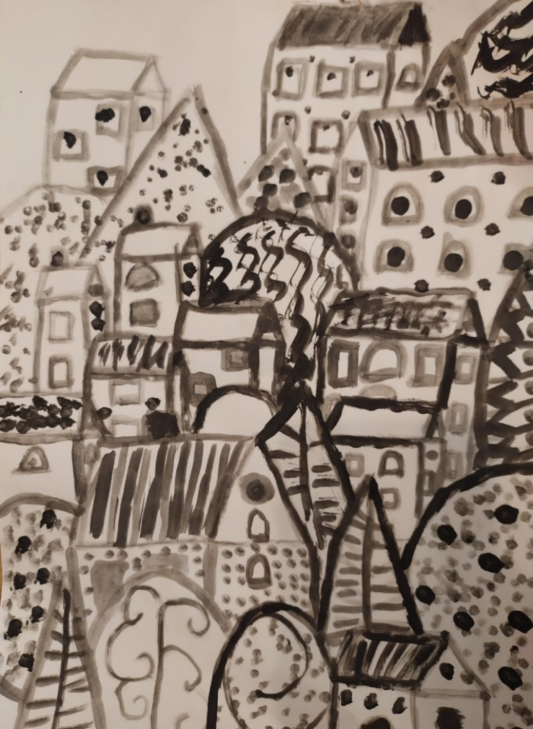
Emilija Filatova 7b

Slide 13
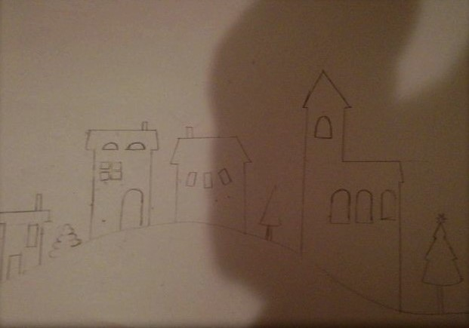
Emilija Višinskaitė 5a

Slide 14
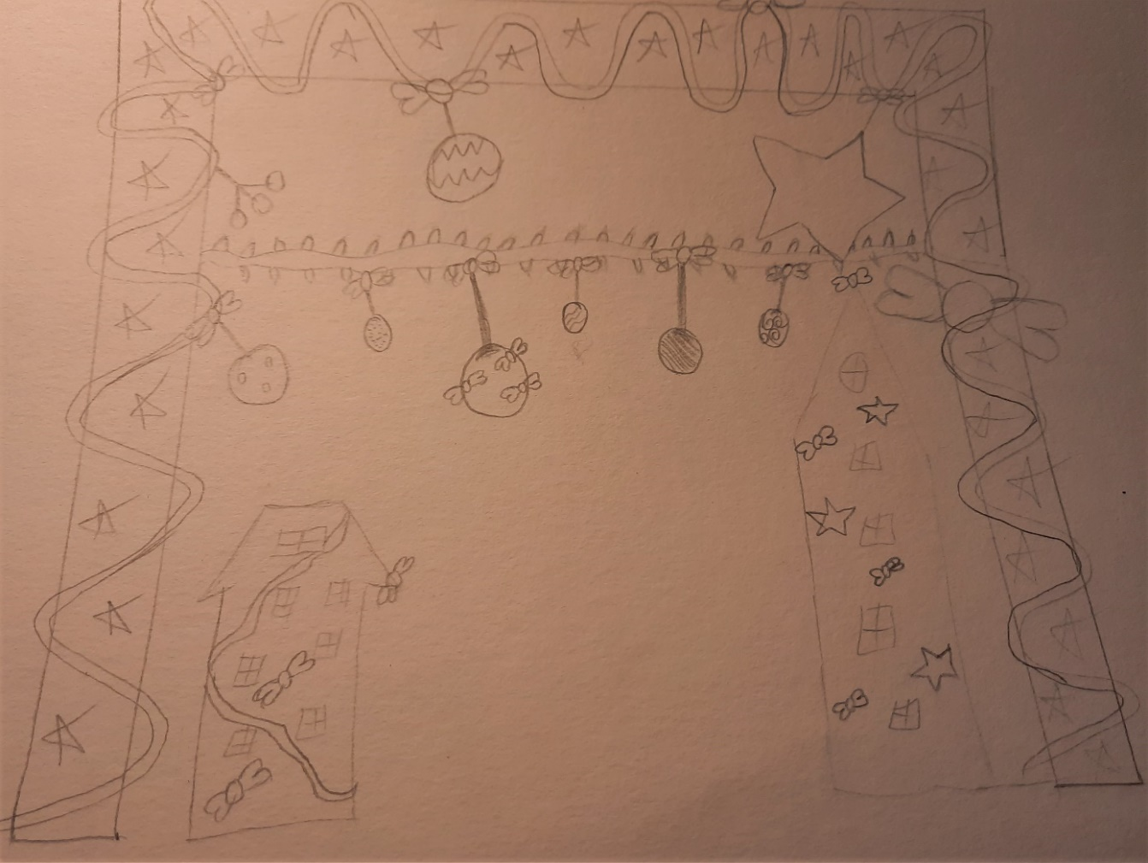
Gabriel Aliaškevič 7b

Slide 15
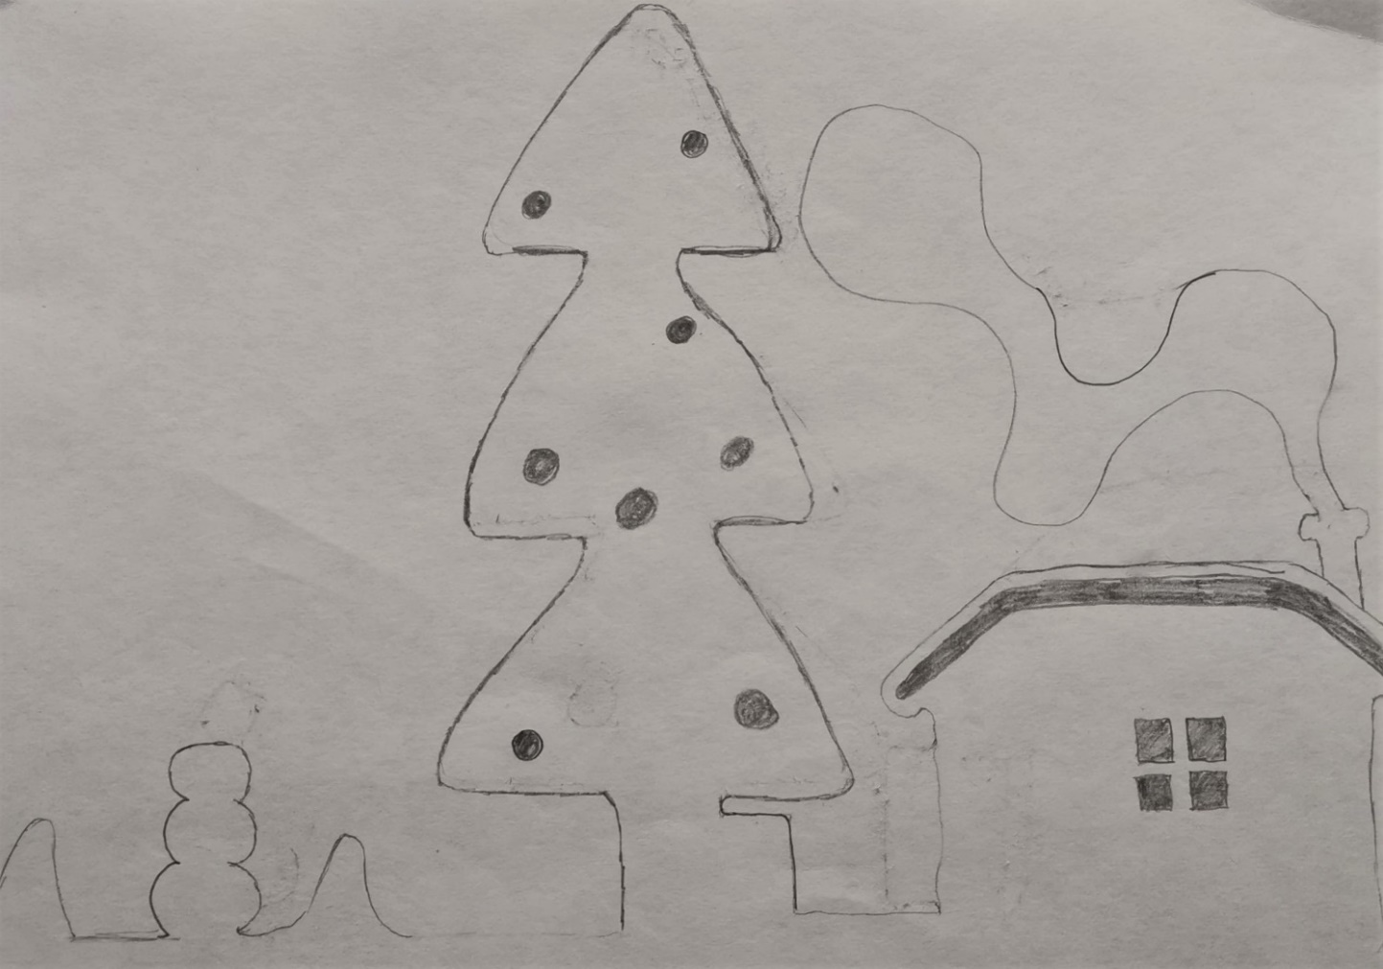
Faustas Grigūnas 10a

Slide 16
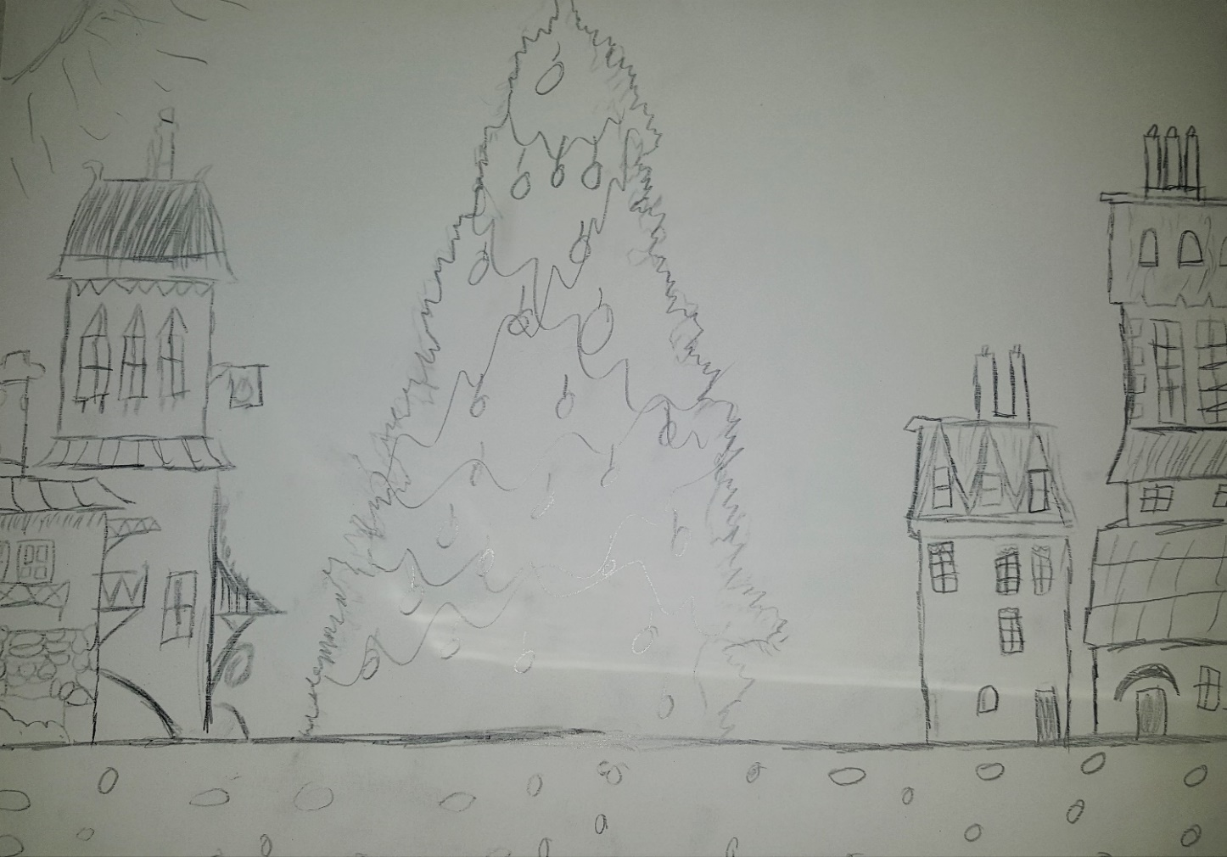
Ernestas Stančaitis 7a

Slide 17
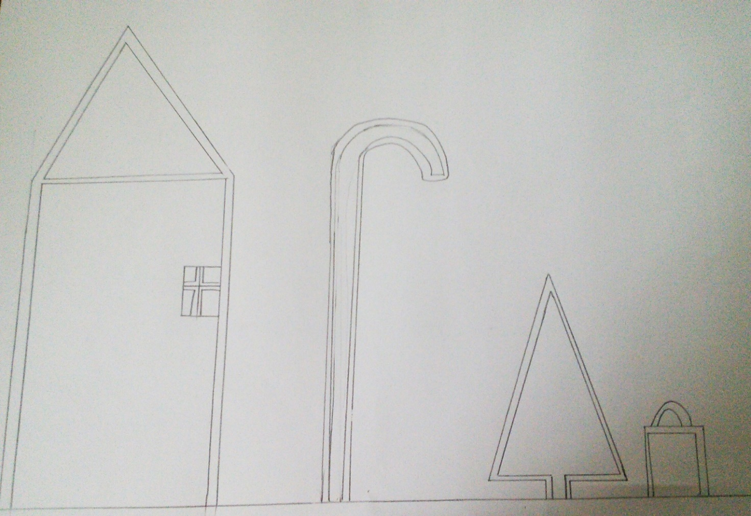
Erika Masel 5a

Slide 18
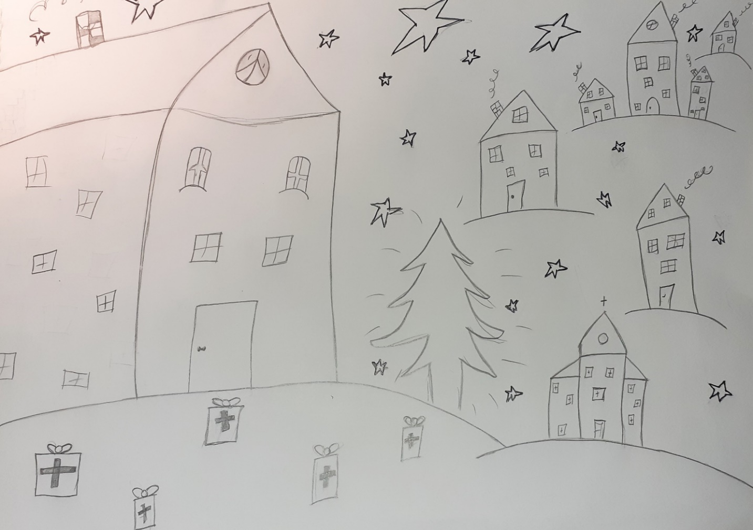
Ieva Juchnikaitė 10a

Slide 19
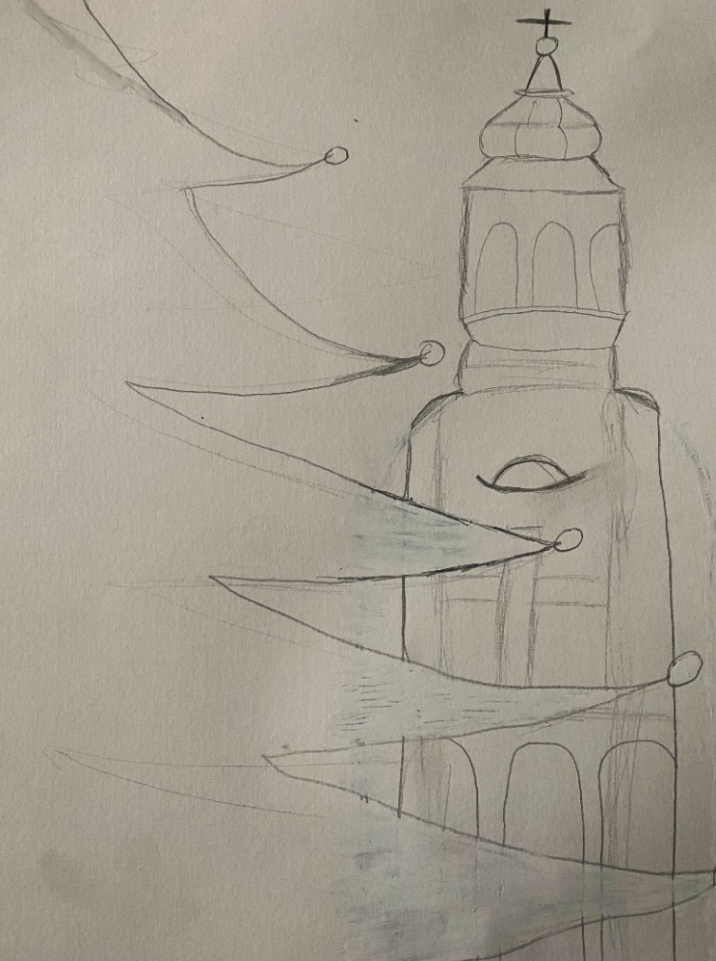
Giedrė Simaitytė 8a

Slide 20
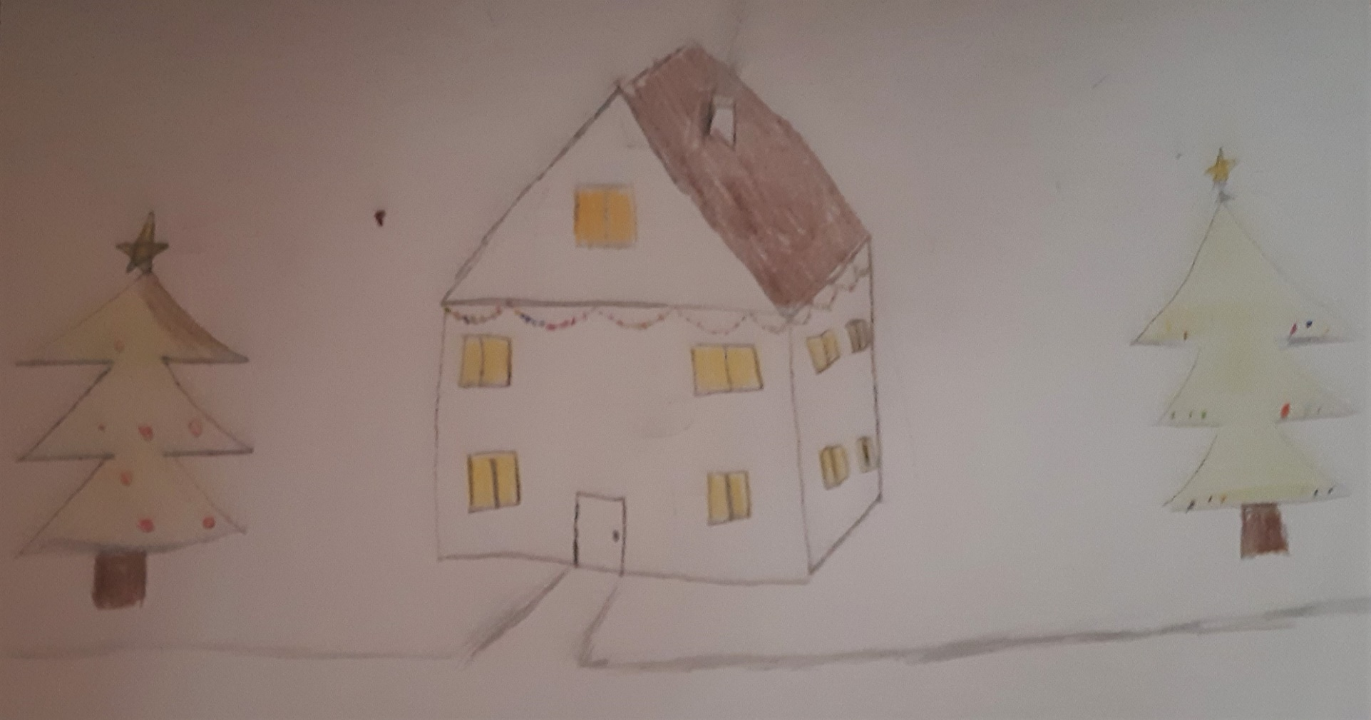
Gabrielė Baranovskytė 5b

Slide 21
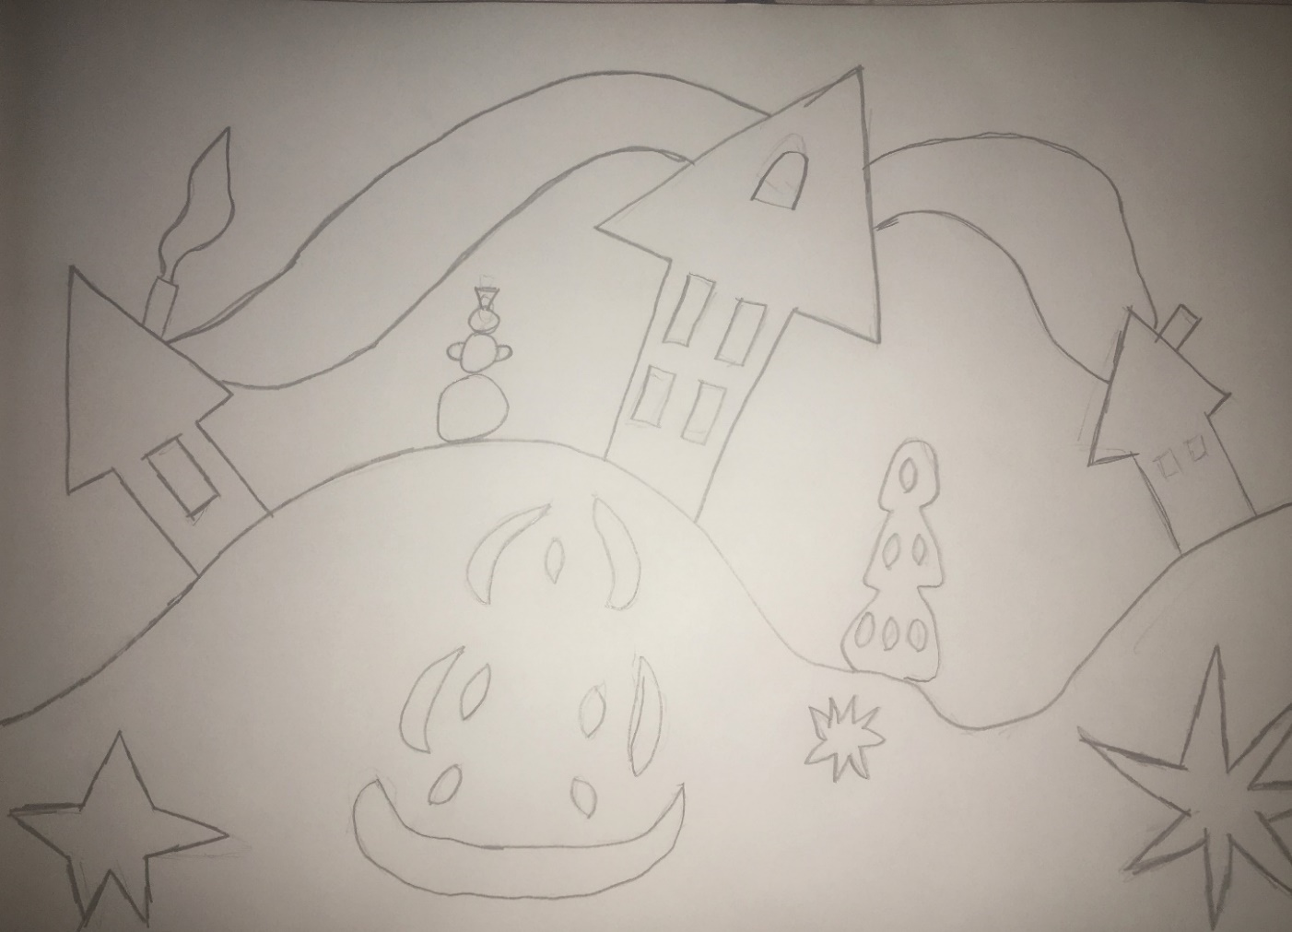
Gabrielė Baltrušaitytė 10a

Slide 22
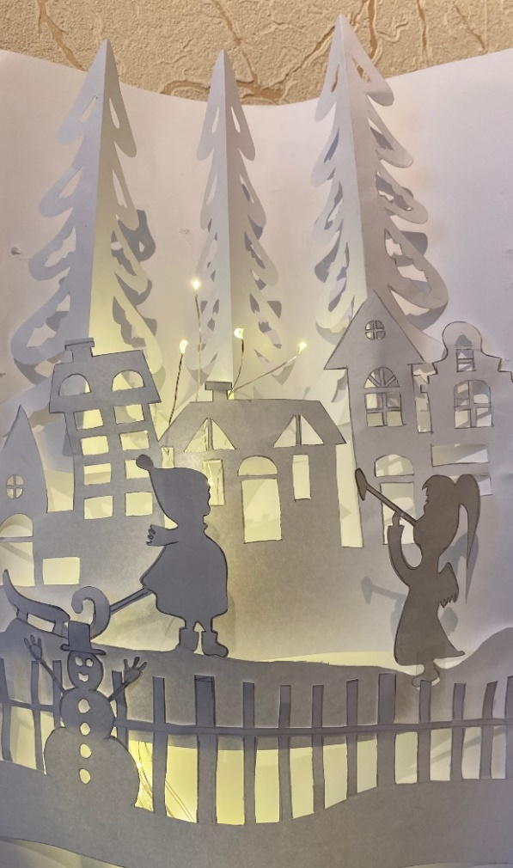
Kevinas Kornyšovas 8a

Slide 23
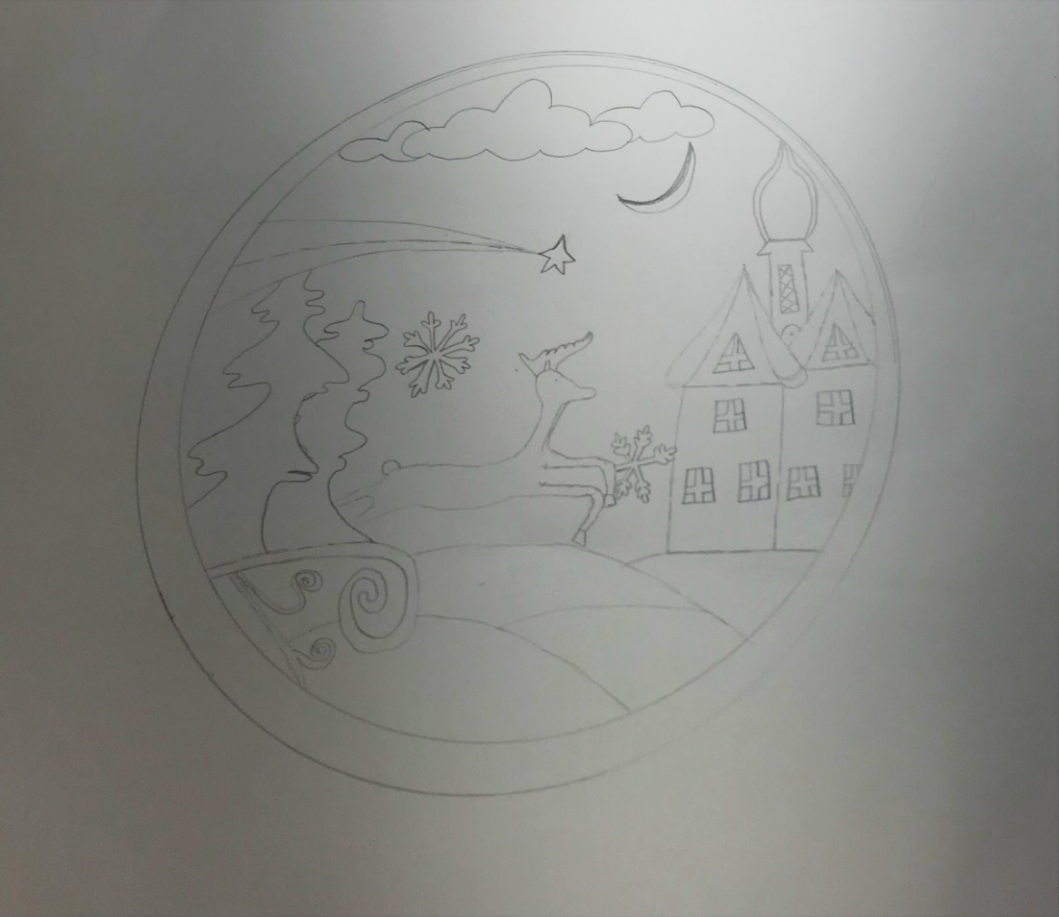
Karolina Doveikytė 6b

Slide 24
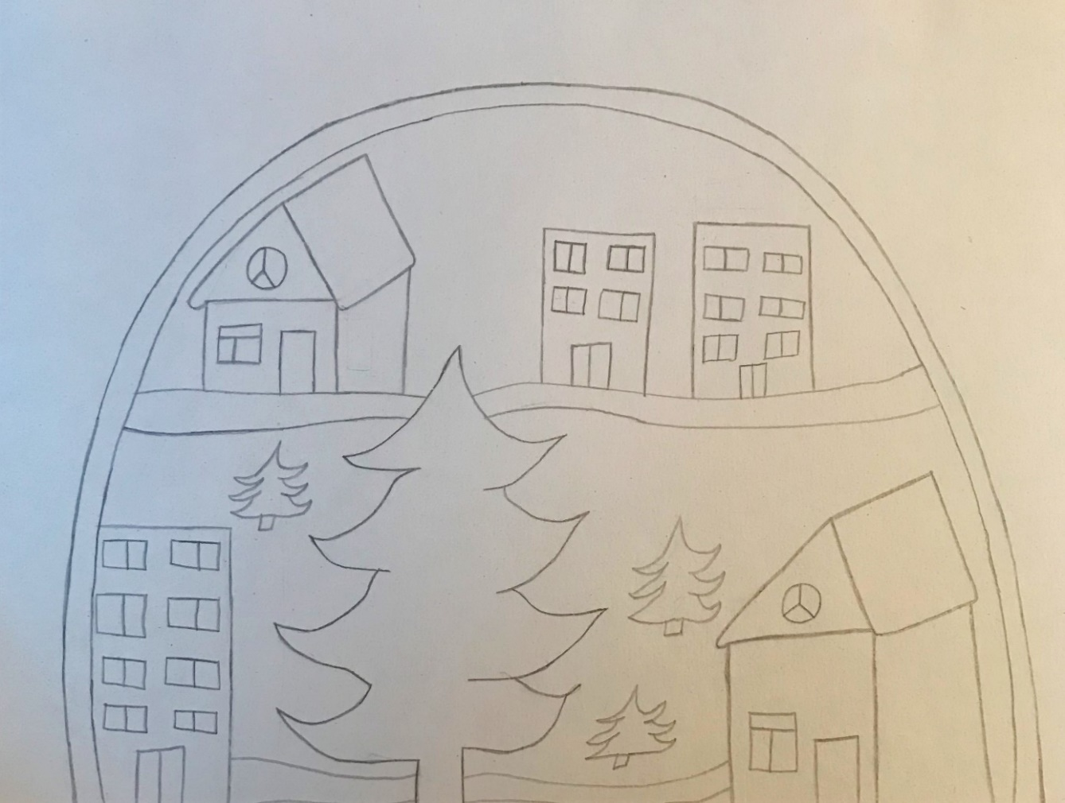
Karina Liachoveč 6a

Slide 25
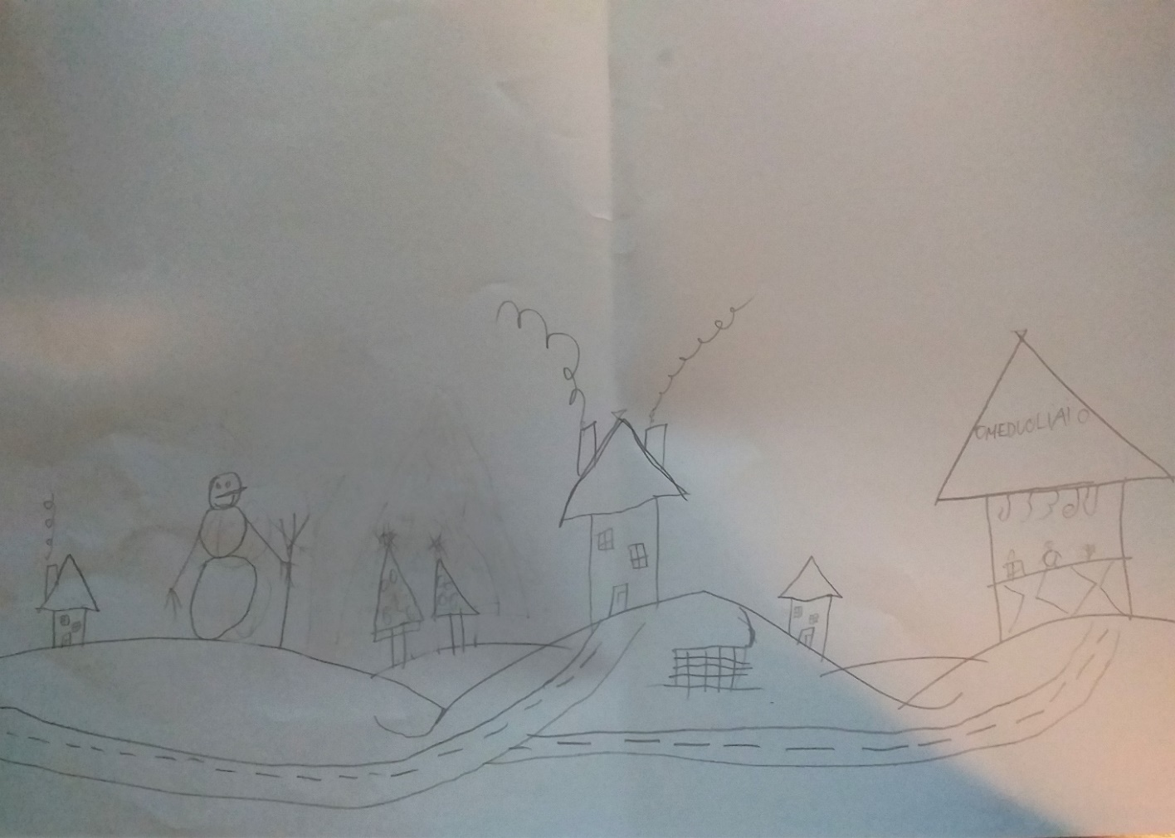
Justas Kuzavas 5a

Slide 26
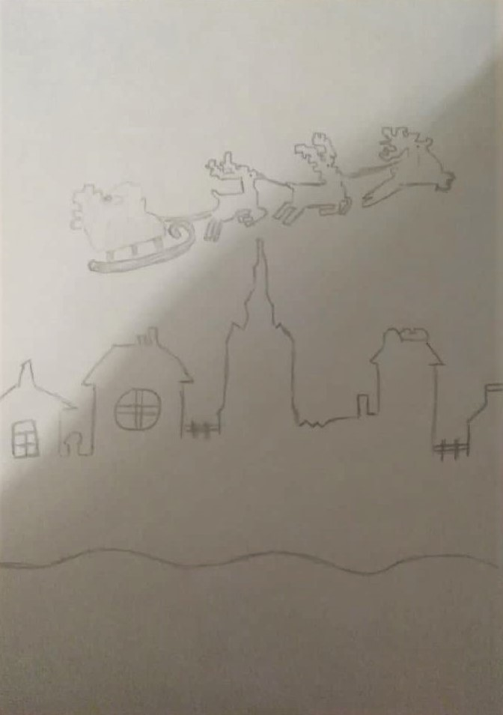
Kornelija Panavaitė 8a

Slide 27
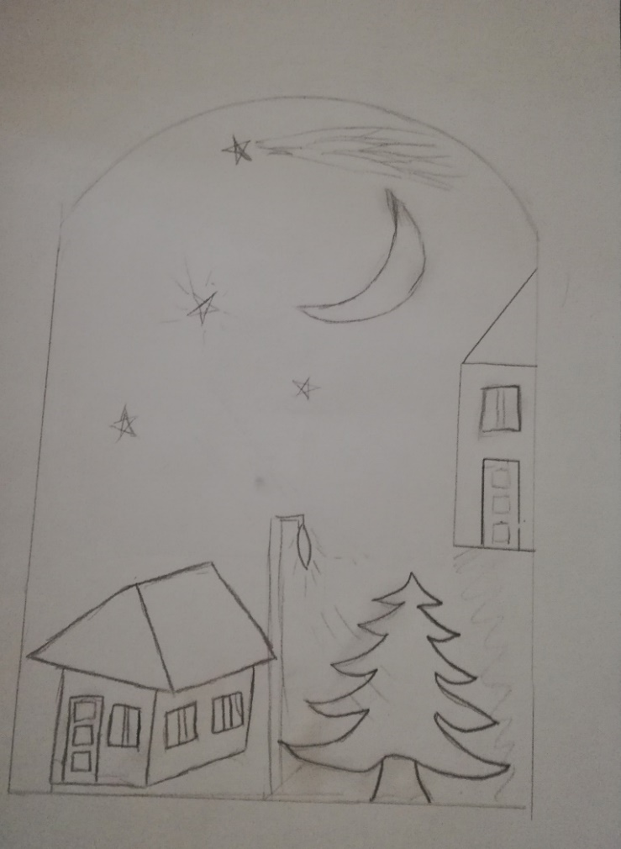
Liepa Joraščenkaitė 10a

Slide 28
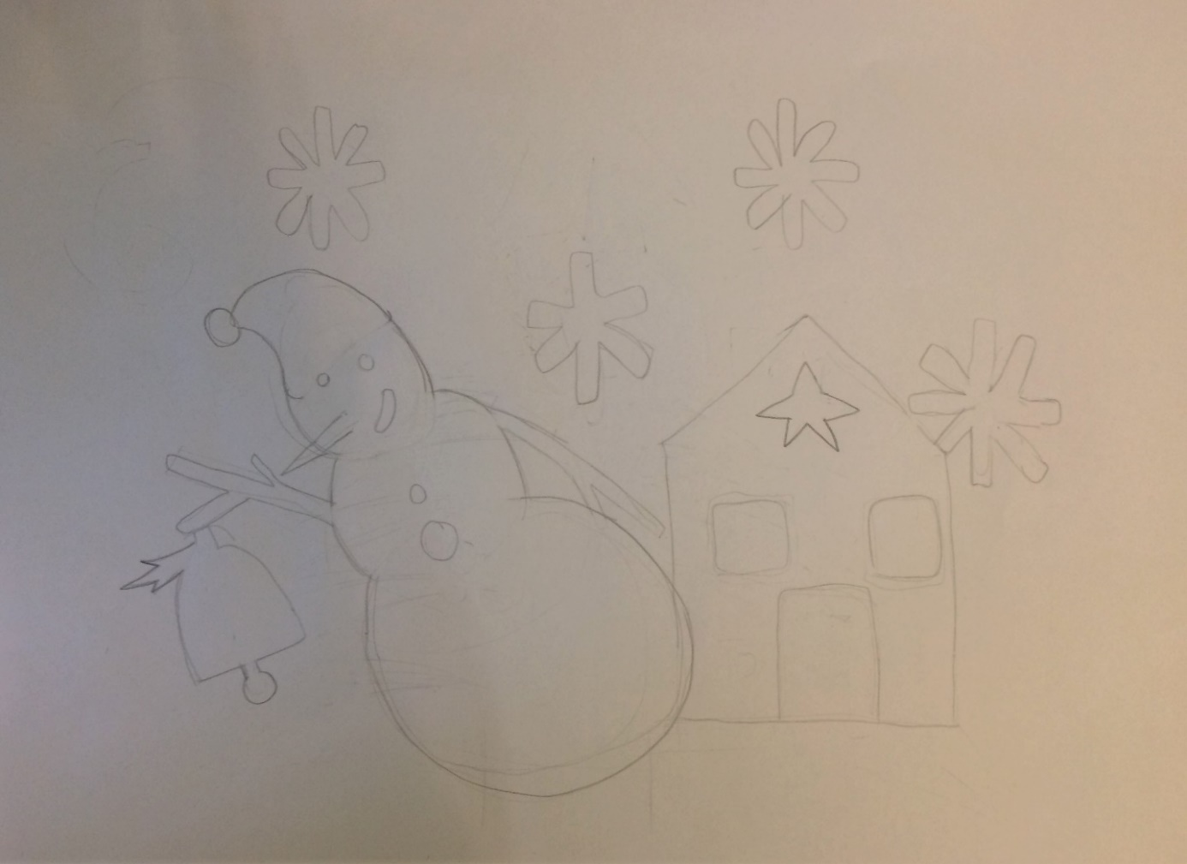
Liveta Tekoriūtė 5a

Slide 29
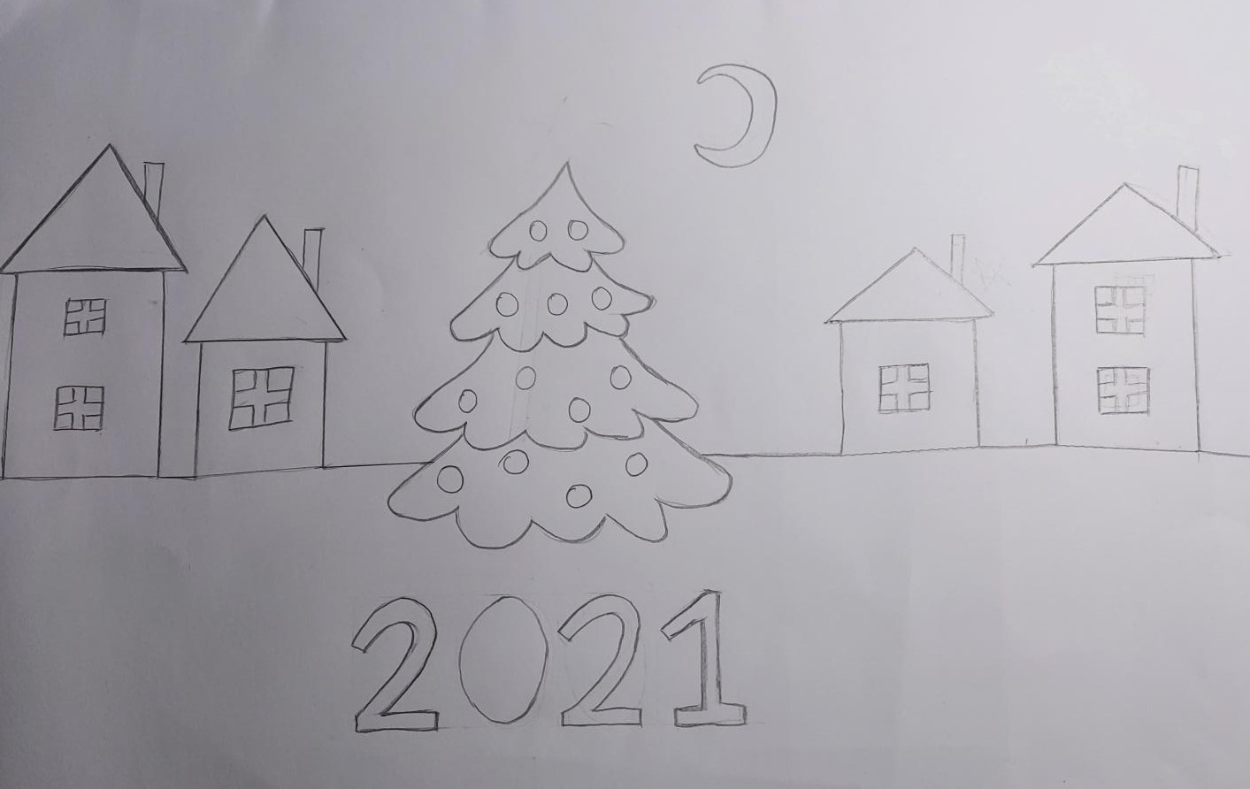
Mantas Lepiochinas 5b

Slide 30
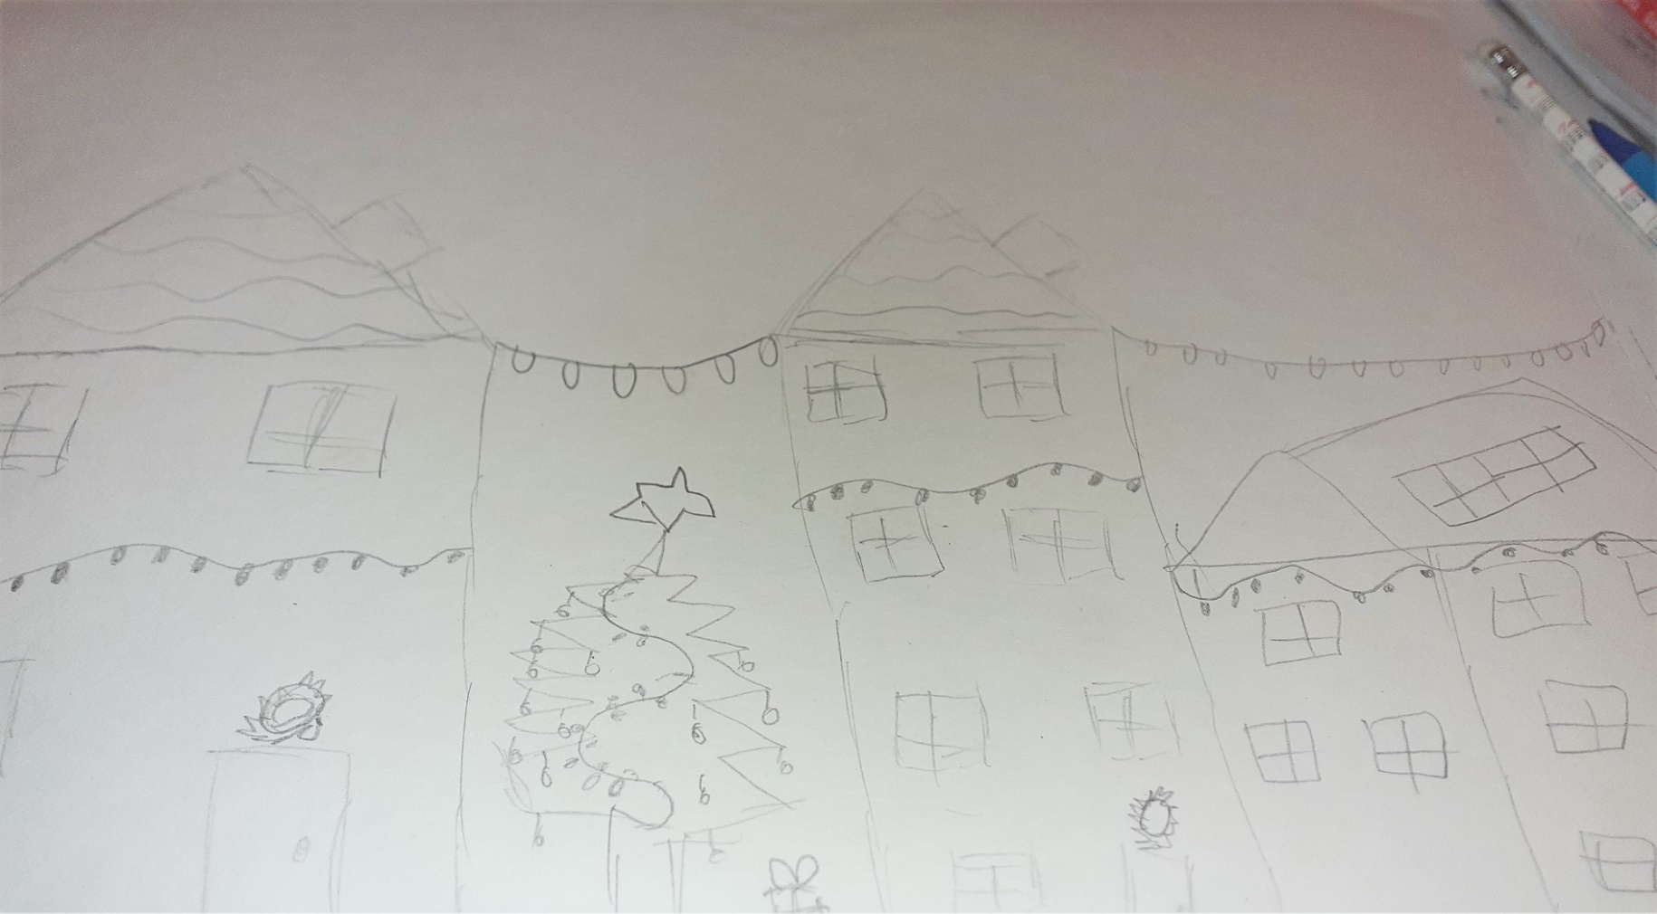
Marija Malevičiūtė 7b

Slide 31
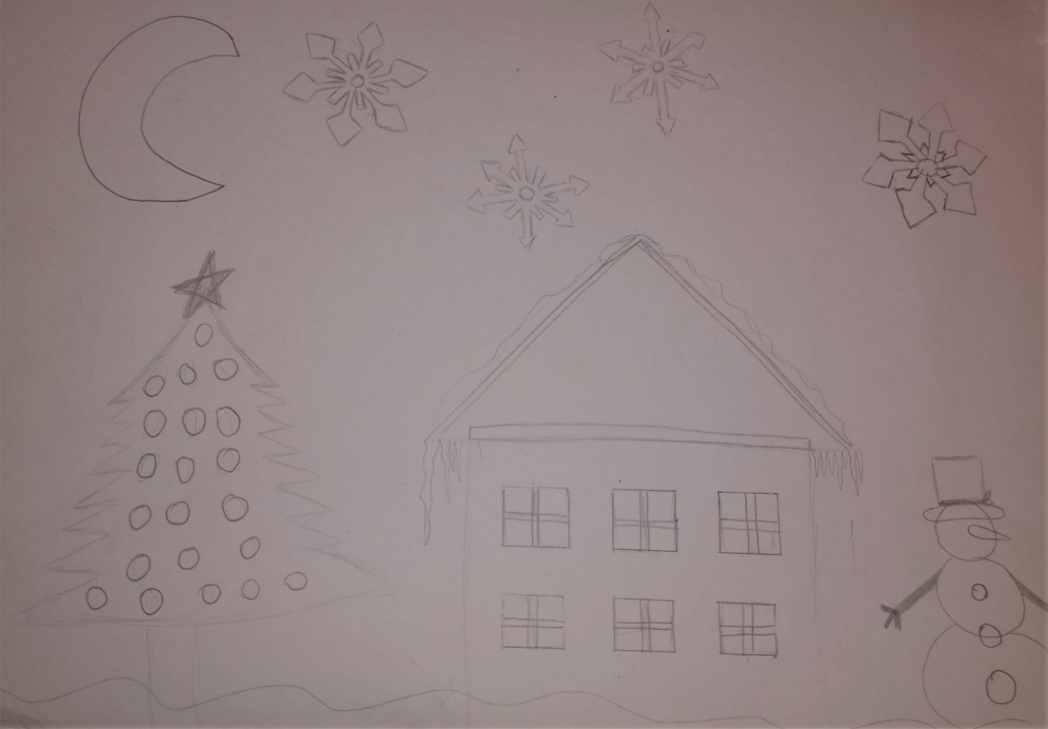
Urtė Kairytė 8a

Slide 32
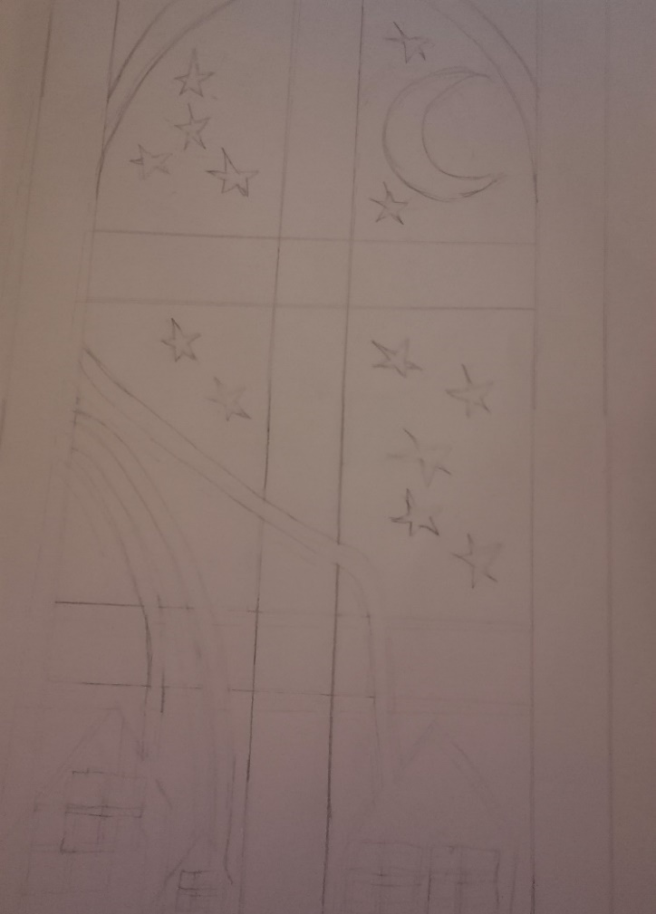
Vakarė Pakeltytė 5a

Slide 33
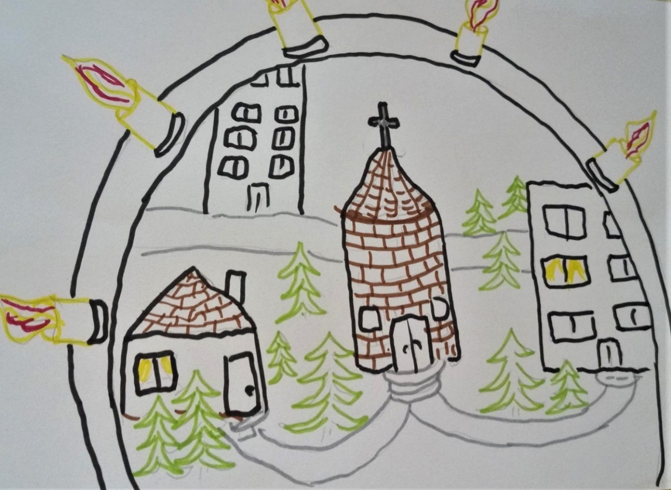
Adriana Žilinskaitė 6a

Slide 34
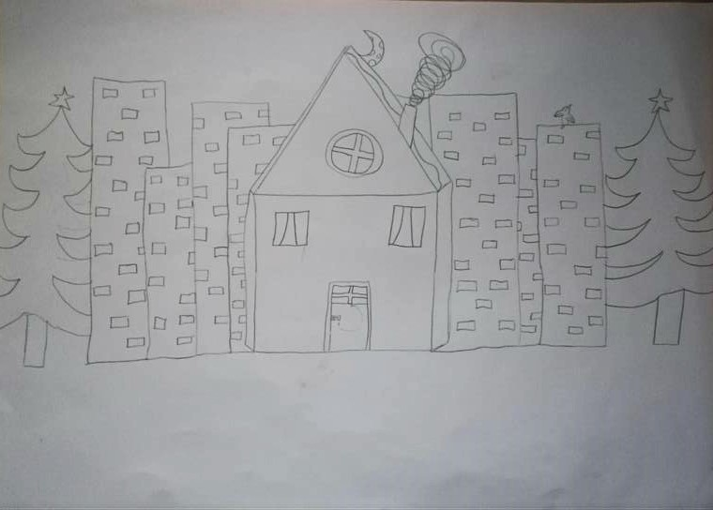
Adrijana Kliukaitė 6b

Slide 35
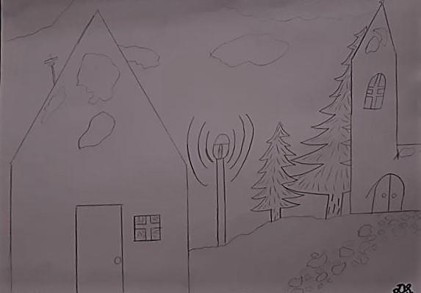
Danielius Senkevičius 6a

Slide 36
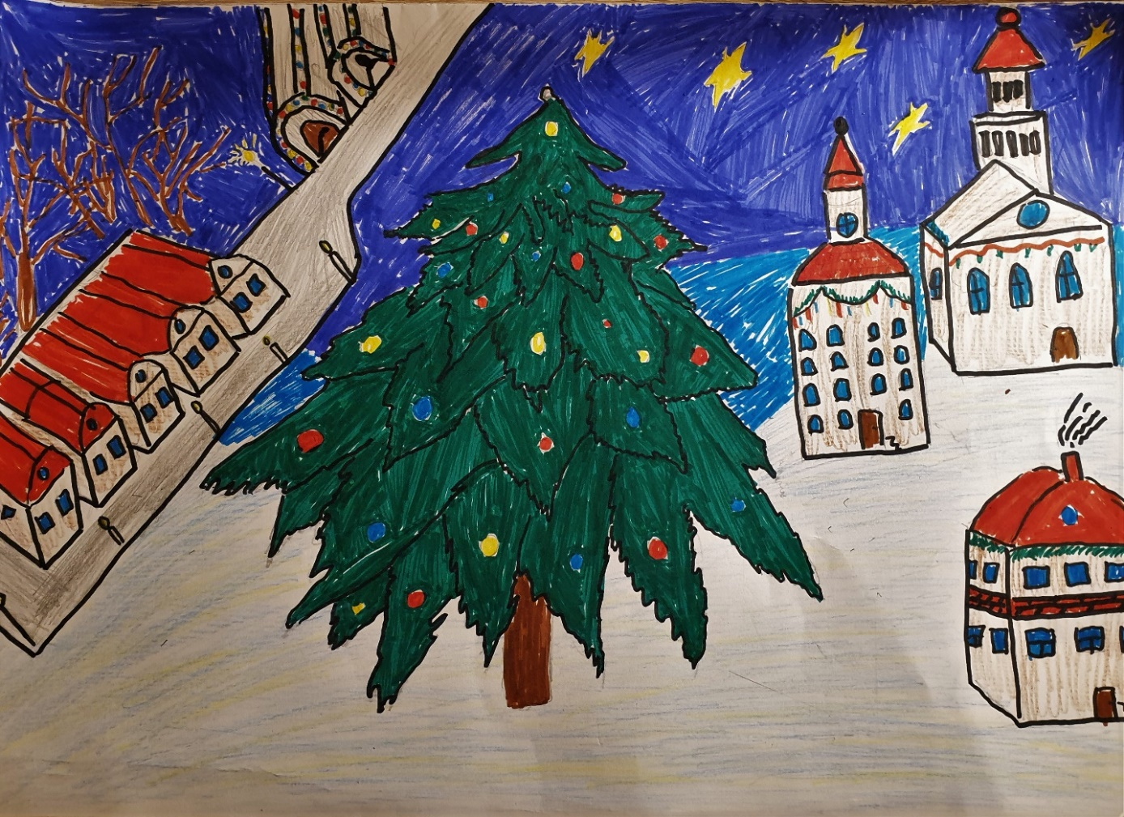
Danielius Daubaris 7b

Slide 37
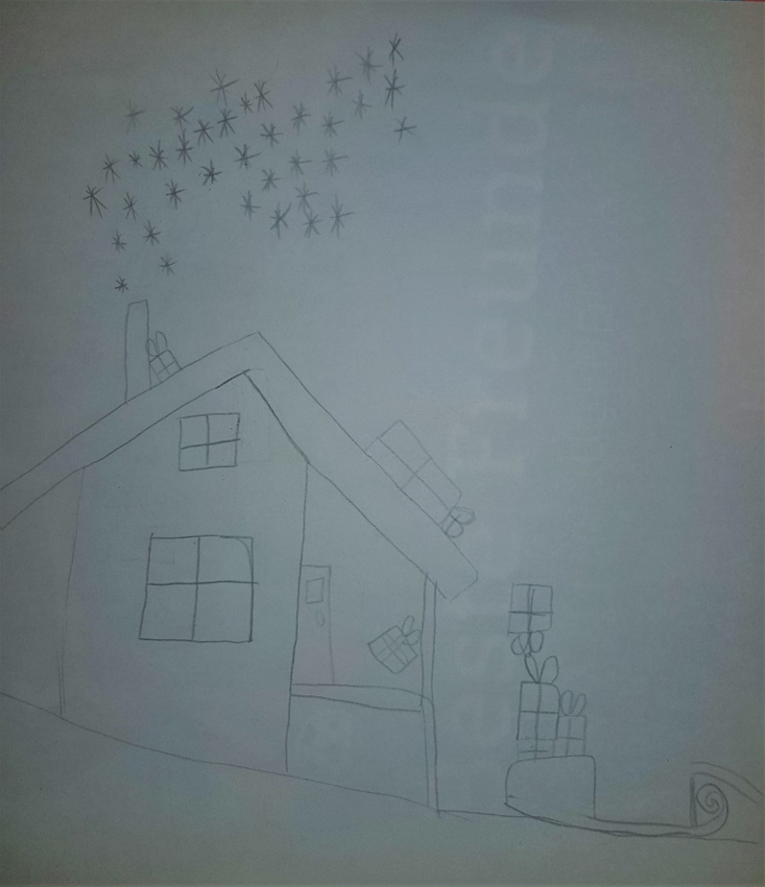
Dovydas Petkevičius 8a

Slide 38
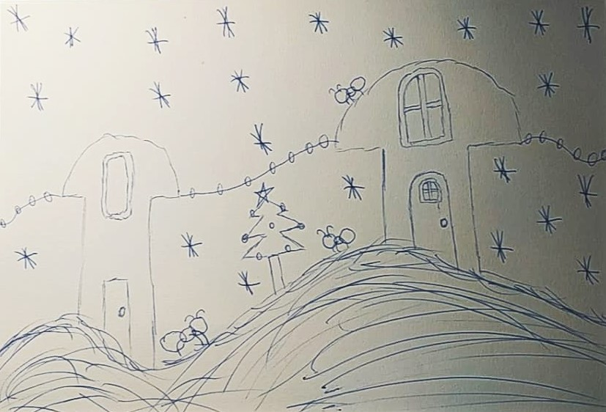
Dominykas Liauksminas 8a

Slide 39
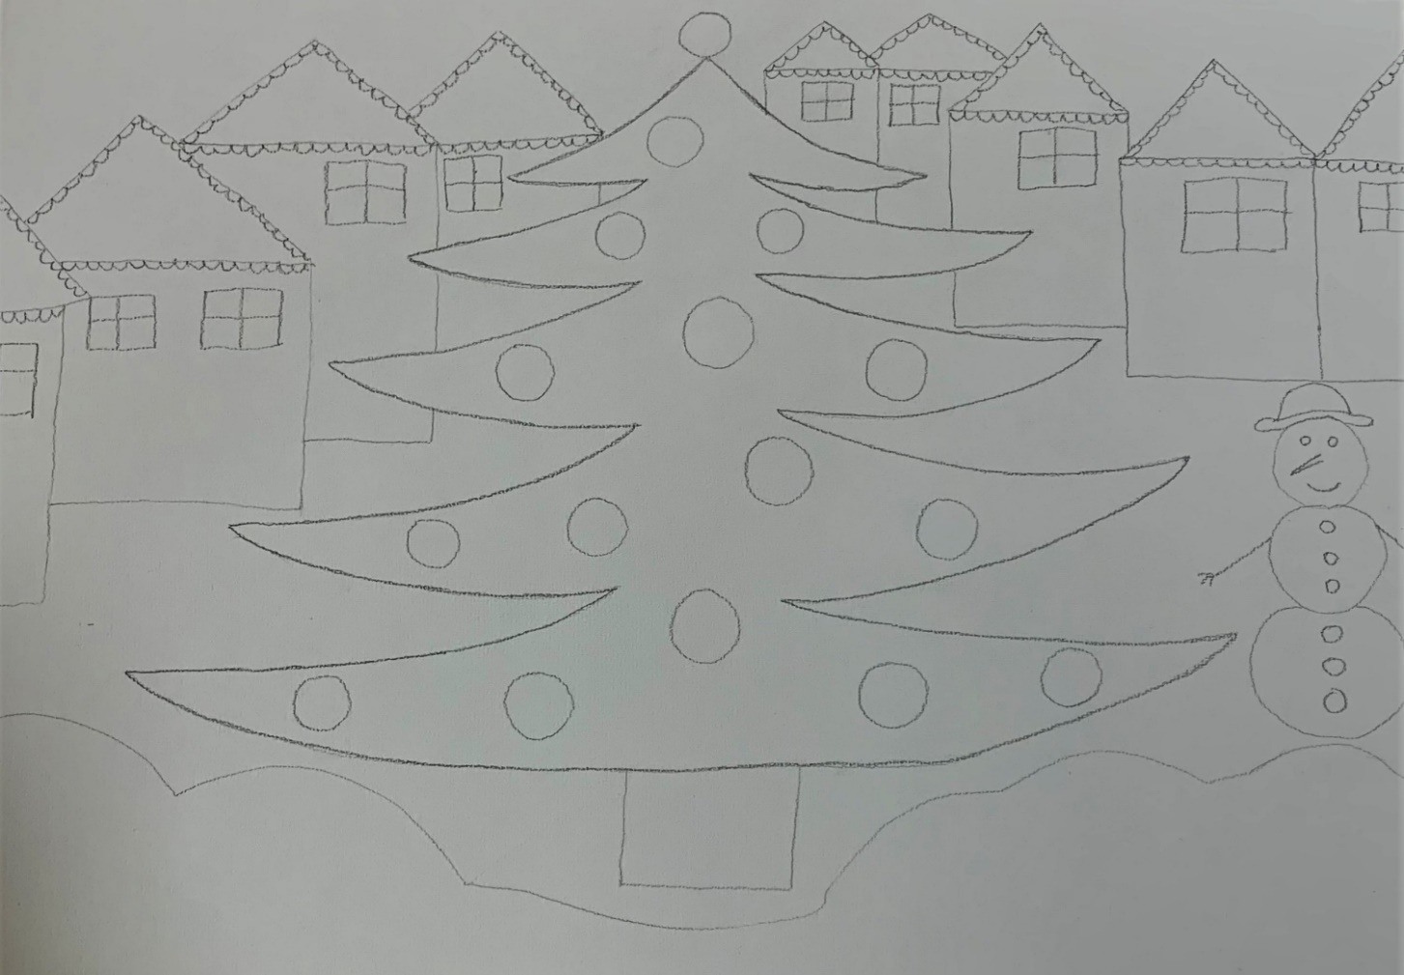
Dominyka Ferkovičiūtė 6b

Slide 40
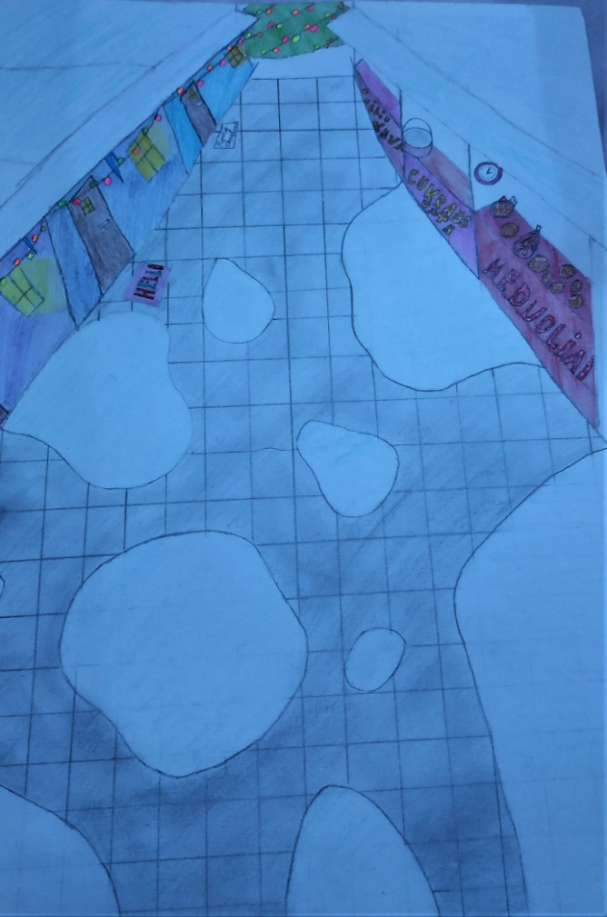
Barbora Paulauskaitė 6b

Slide 41
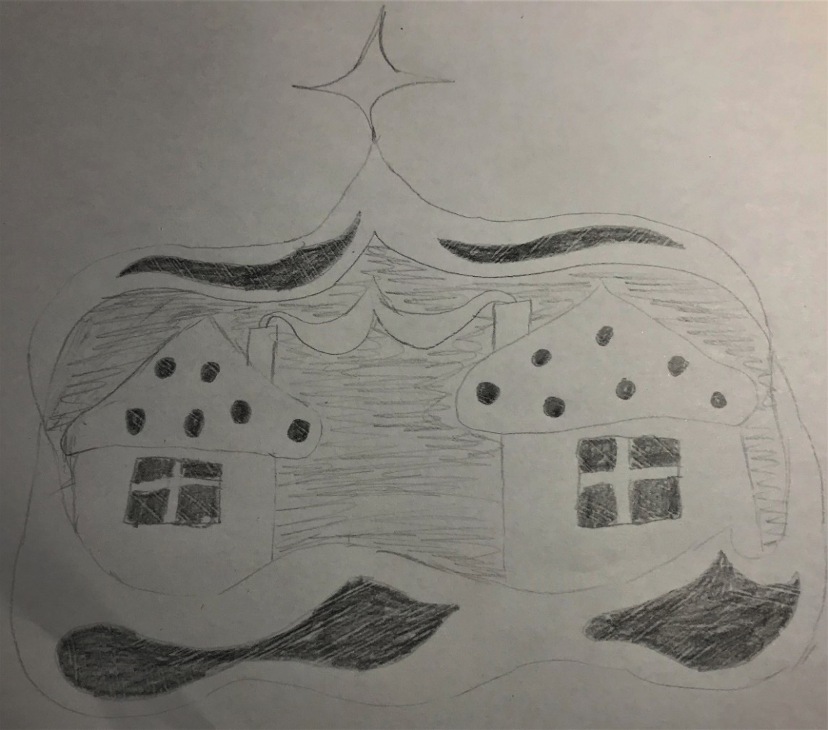
Auksė Valančiauskaitė 7a

Slide 42
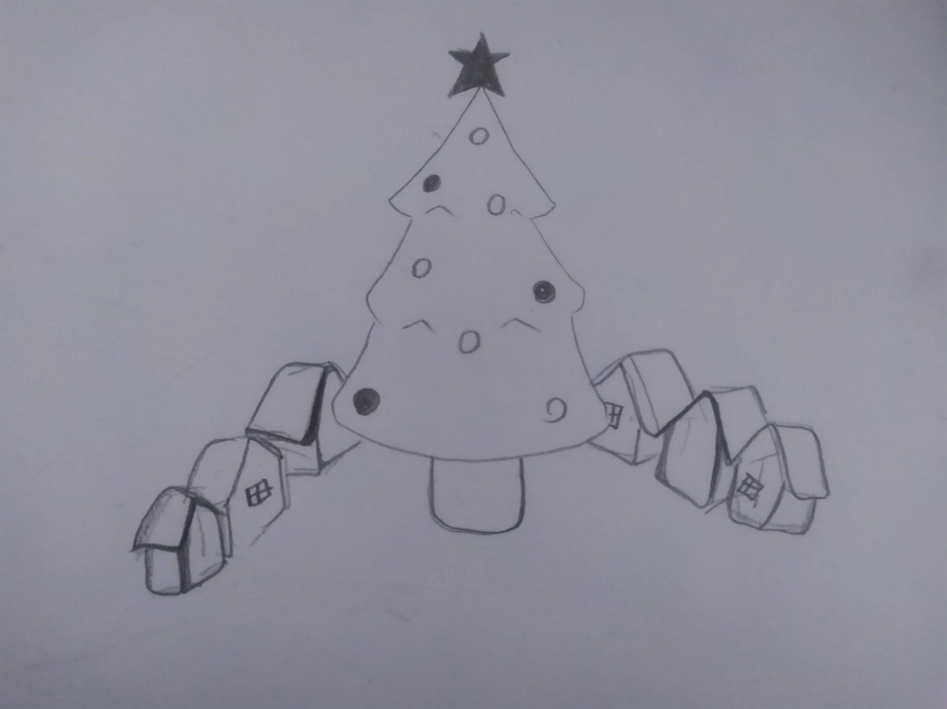
Deimantė Bžemovskaitė 7a

Slide 43
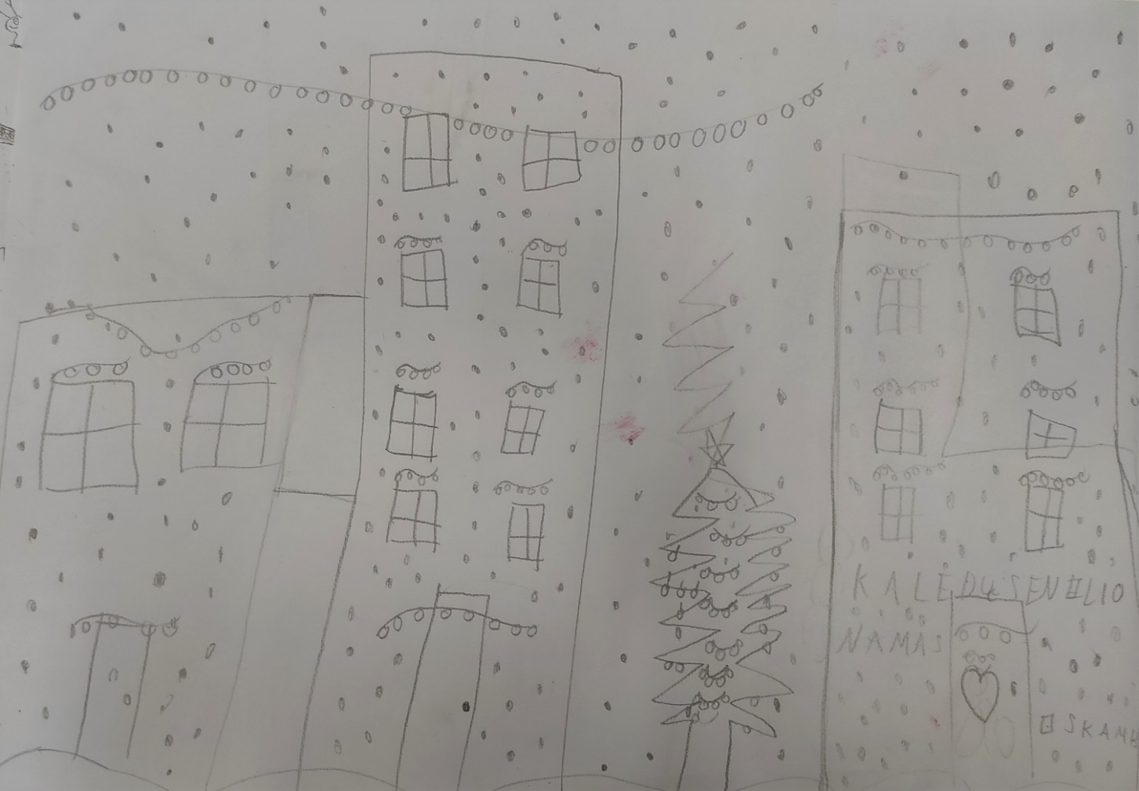
Mokyt.Vilija Grybauskienė
Kamilė Laptevaitė 2b

Slide 44
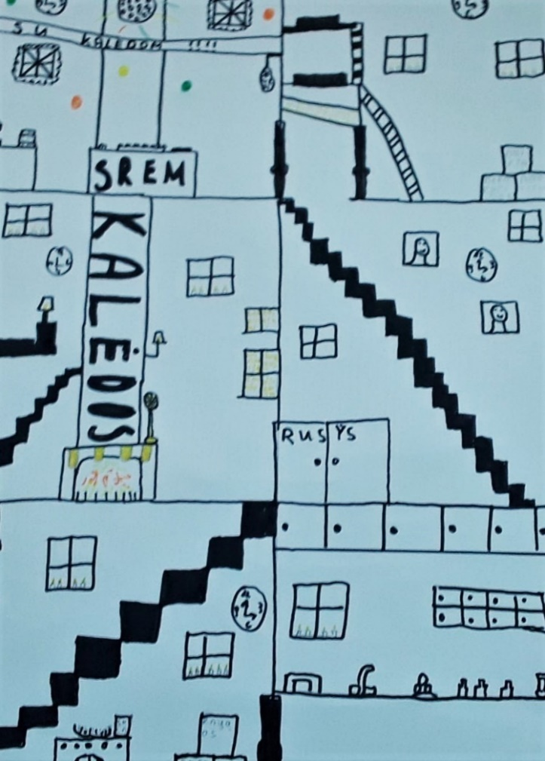
Oskaras Kalvinys 5a

Slide 45
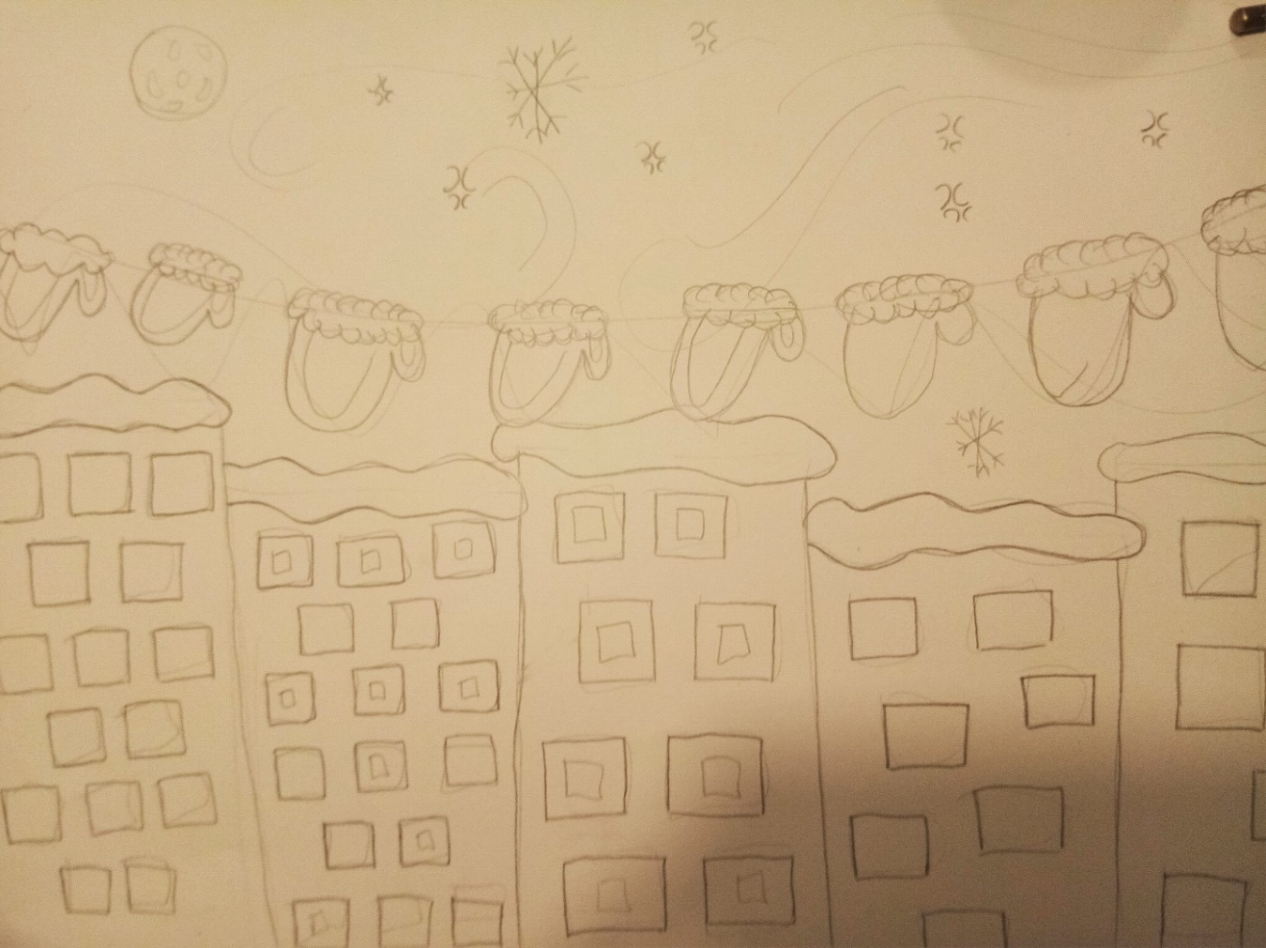
Nykantė Krylovaitė 6a

Slide 46
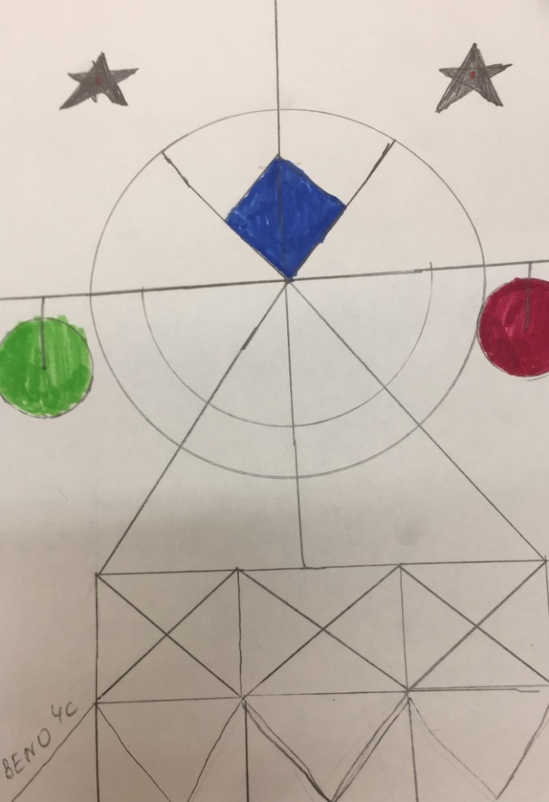
Mokyt.Ilona Sujatienė
Benas Audenis 4c

Slide 47
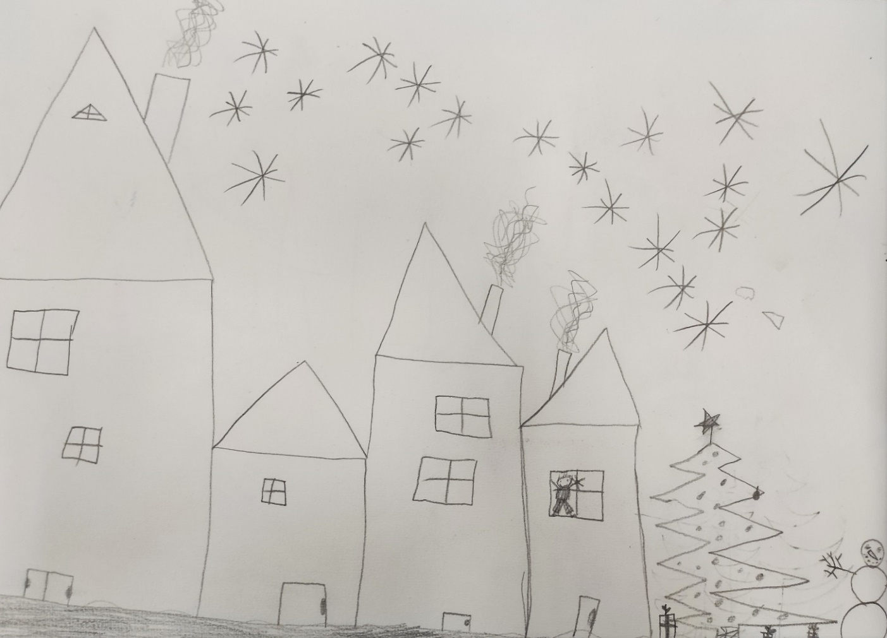
Mokyt.Vilija Grybauskienė
Paulius Girdvainis 2b

Slide 48
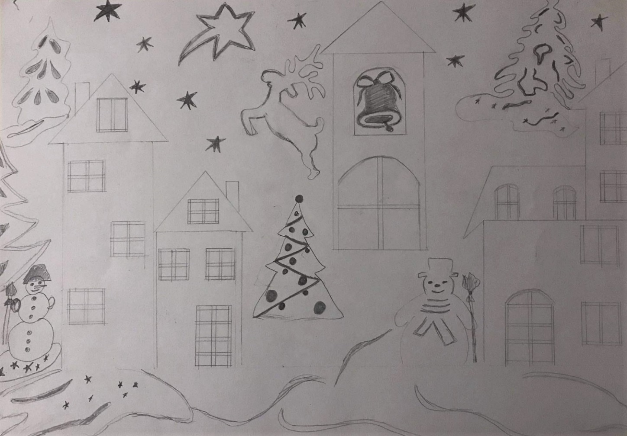
Dovidas Puslys 7b

Slide 49
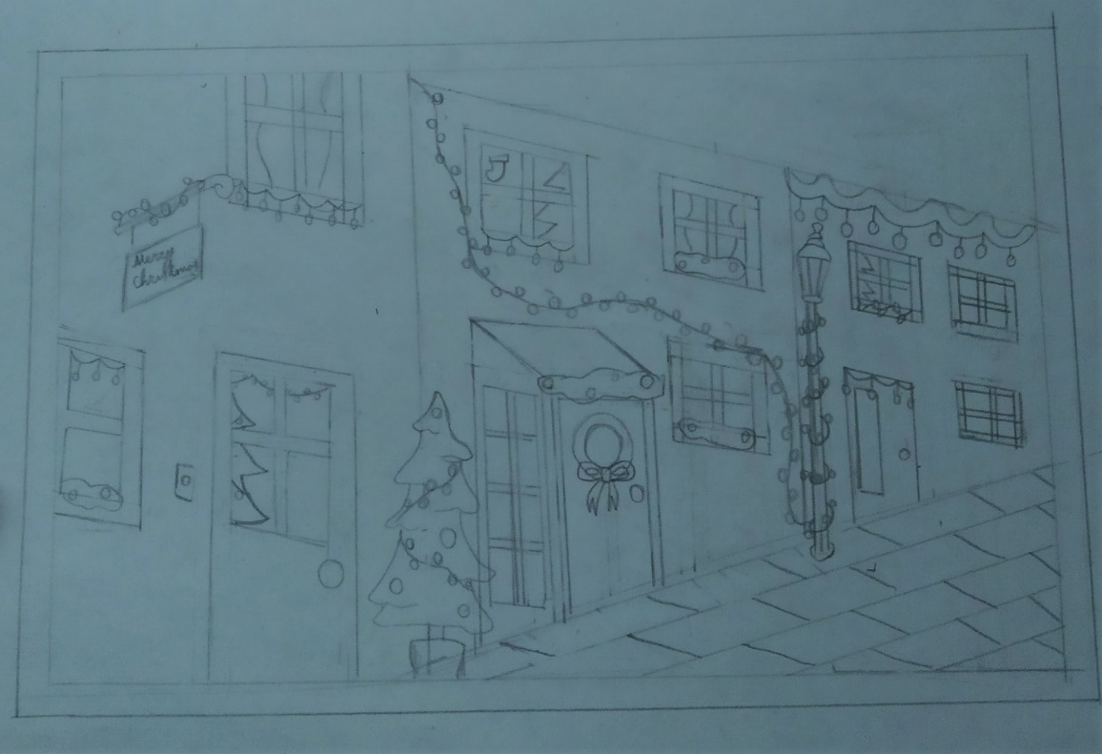
Ema Puidokaitė 7a

